Slide 1
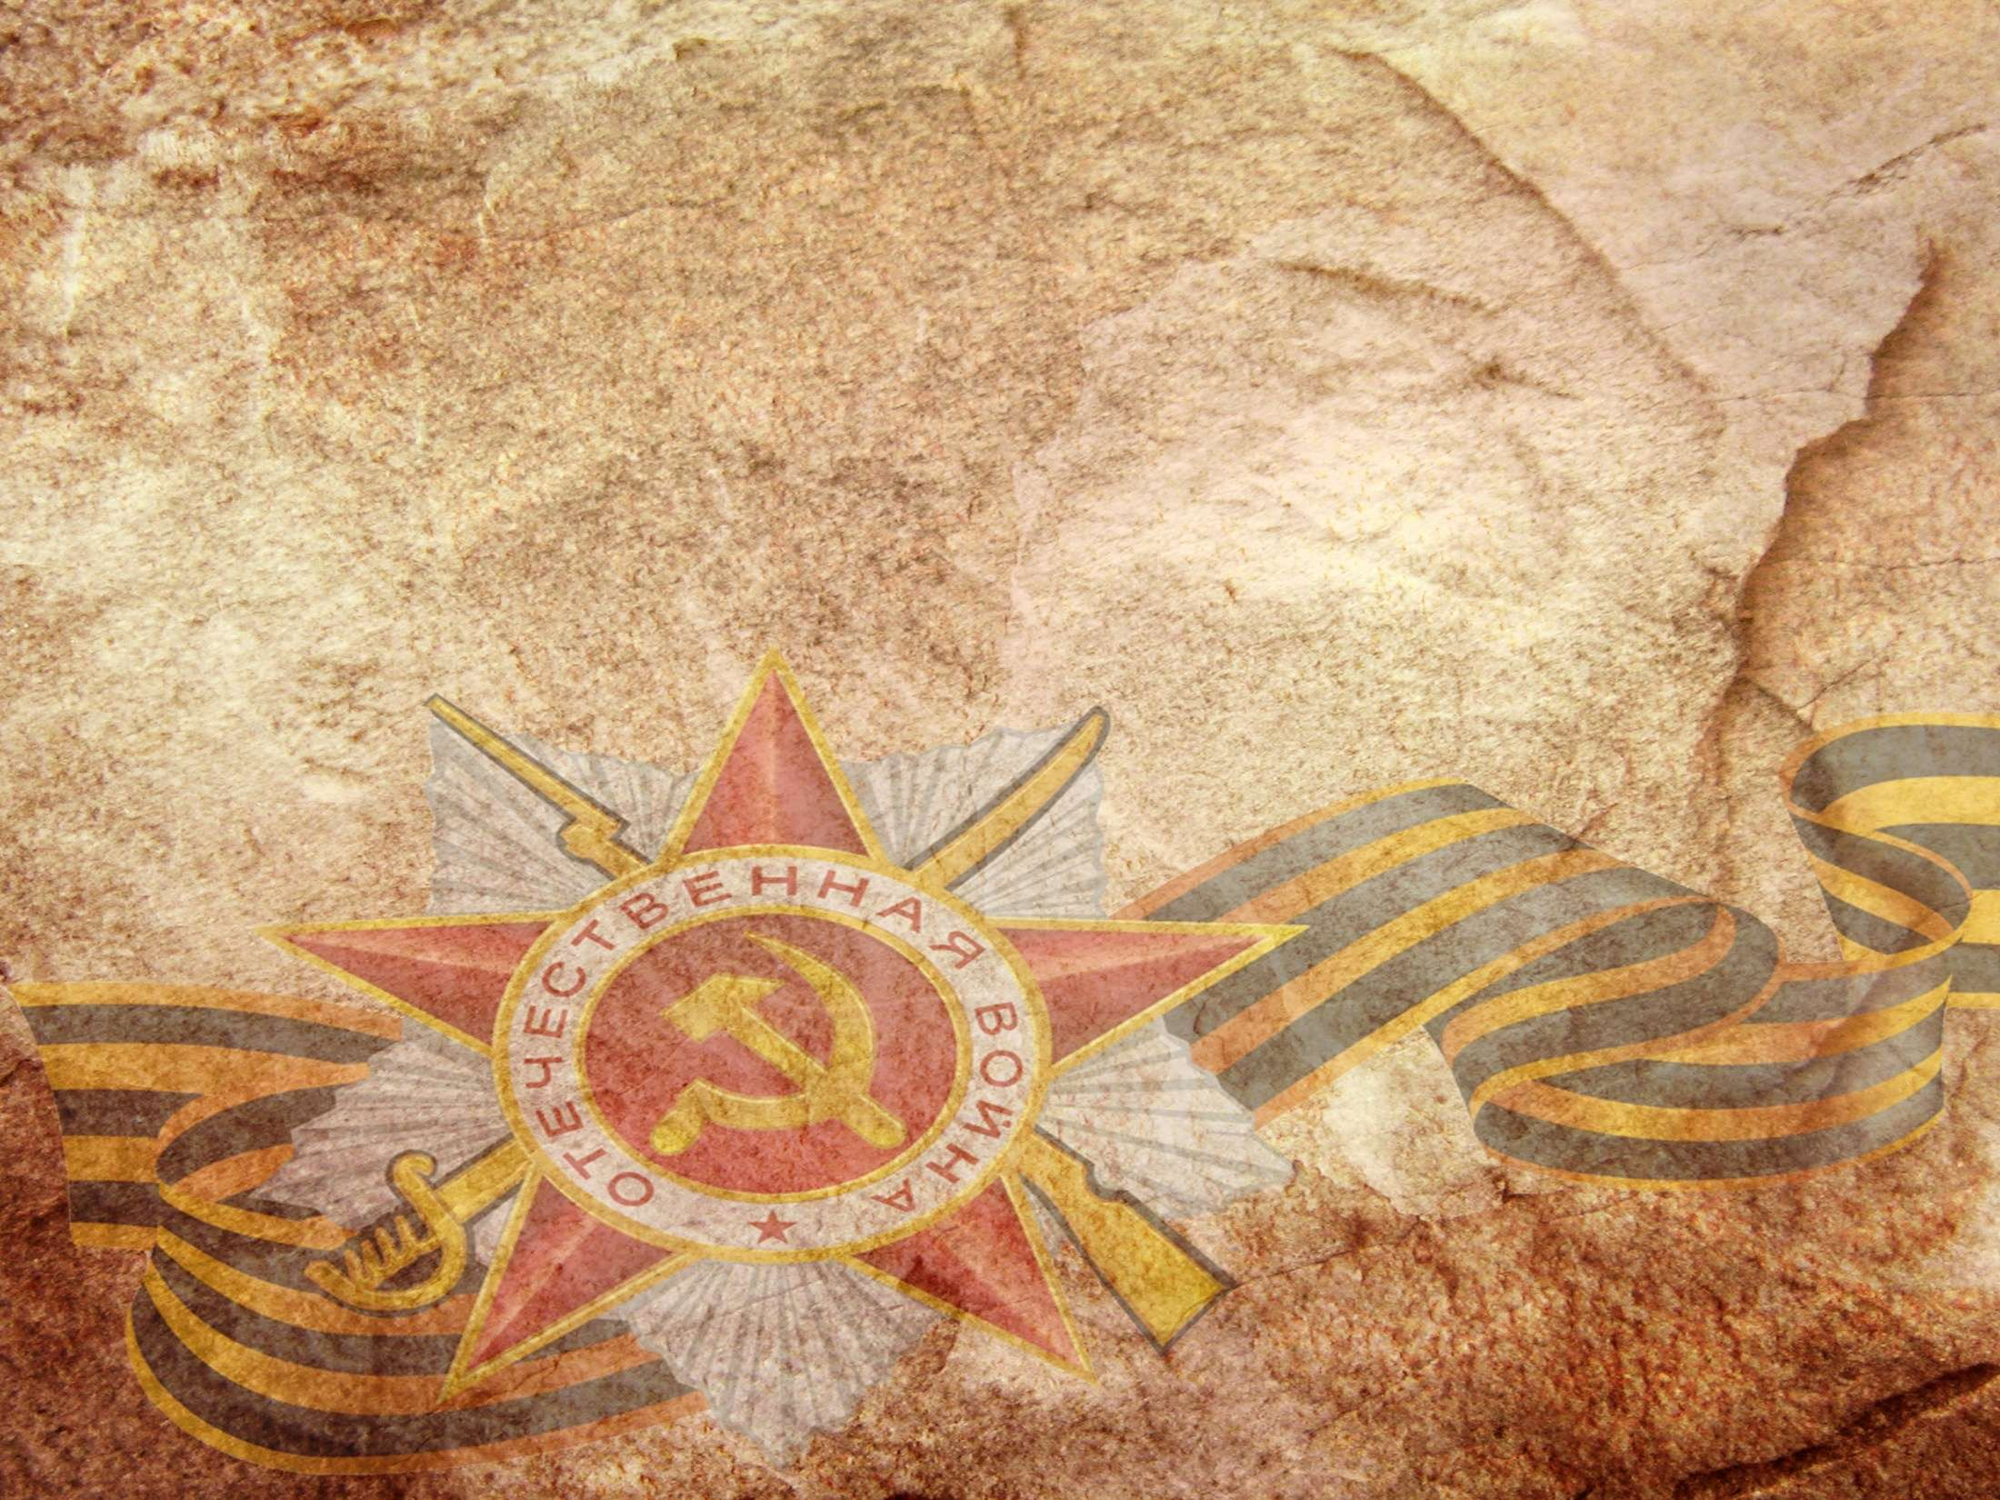

Муниципальное бюджетное дошкольное образовательное учреждение
детский сад с. Грабово

Slide 2


Slide 3

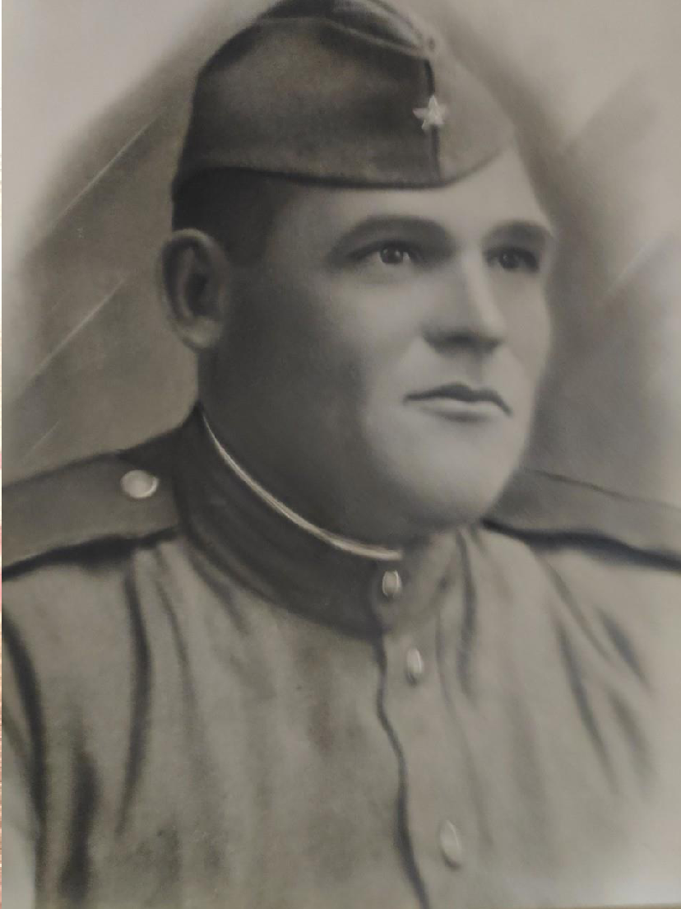
Решетов Григорий Николаевич
1911г.р.
Награжден Орденом Отечественной войны II степени

Slide 4
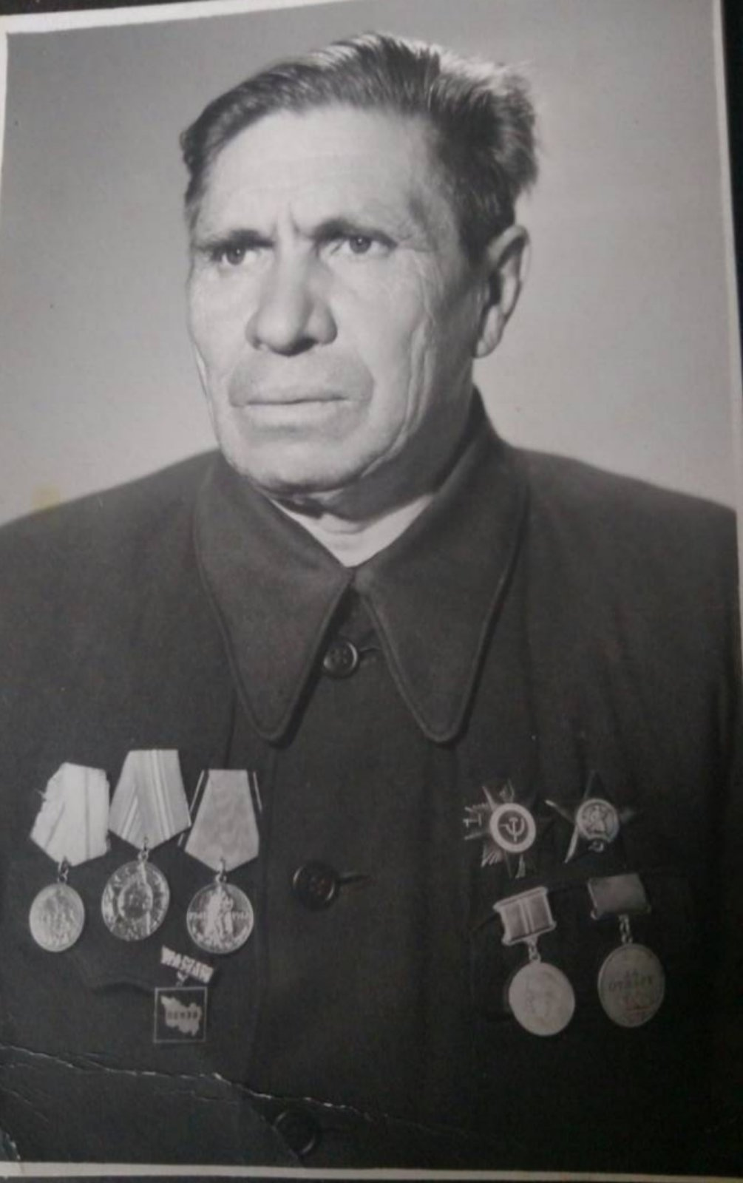
Родин Филипп Иванович

Slide 5
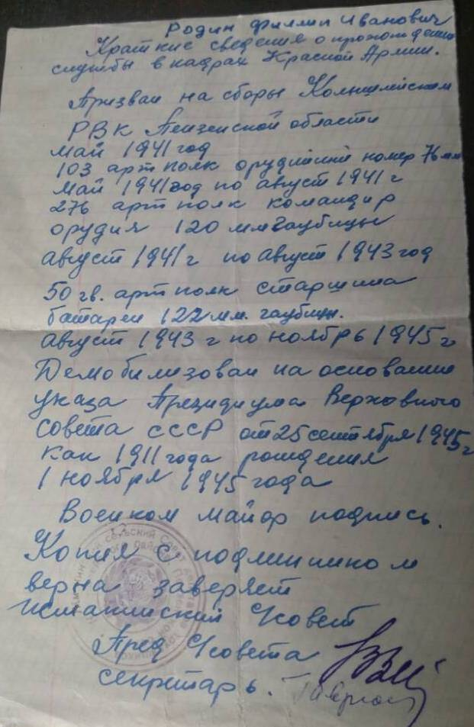
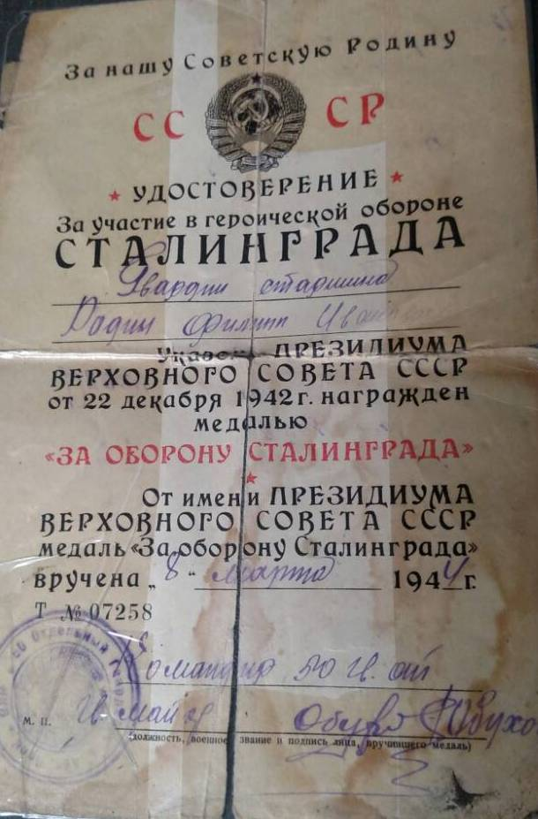

Slide 6
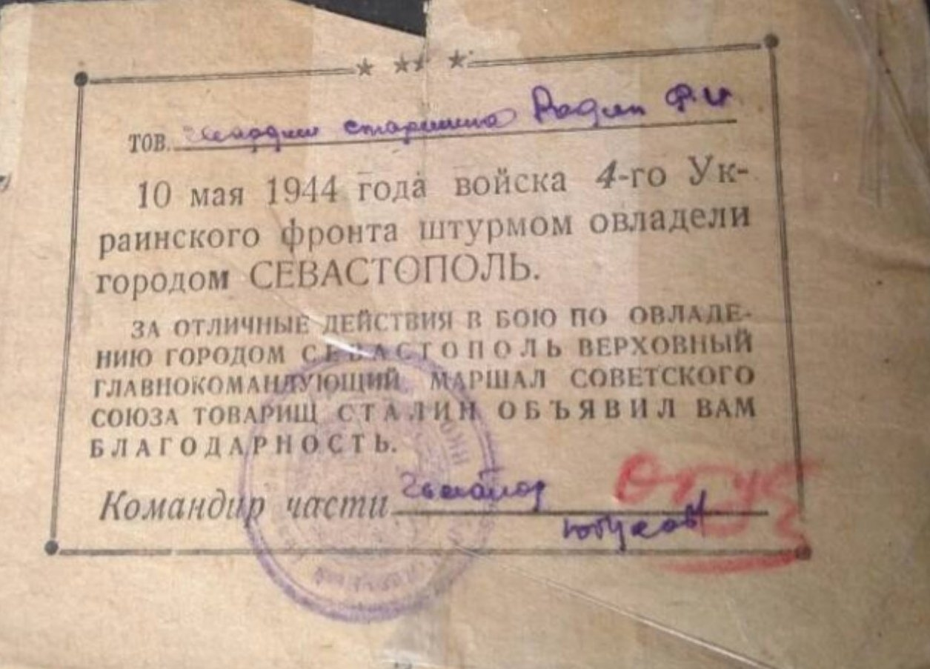
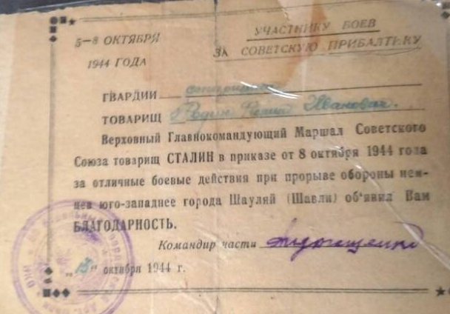

Slide 7
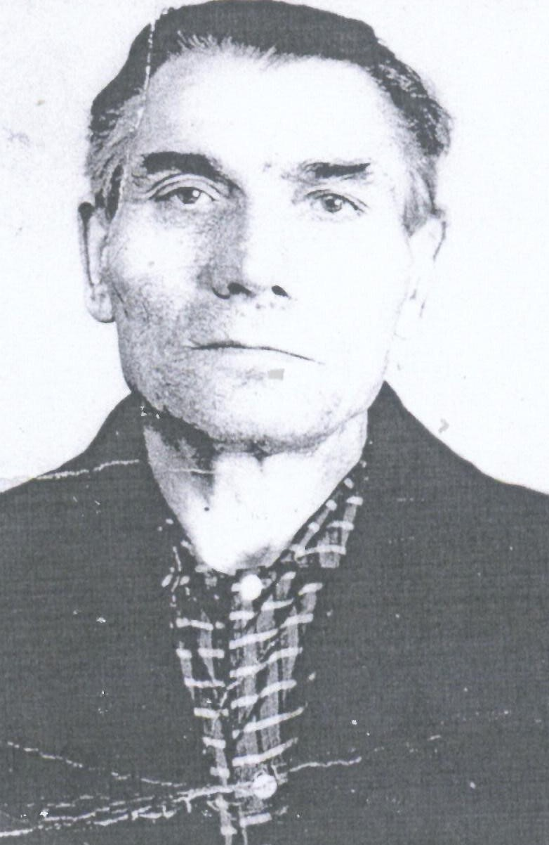
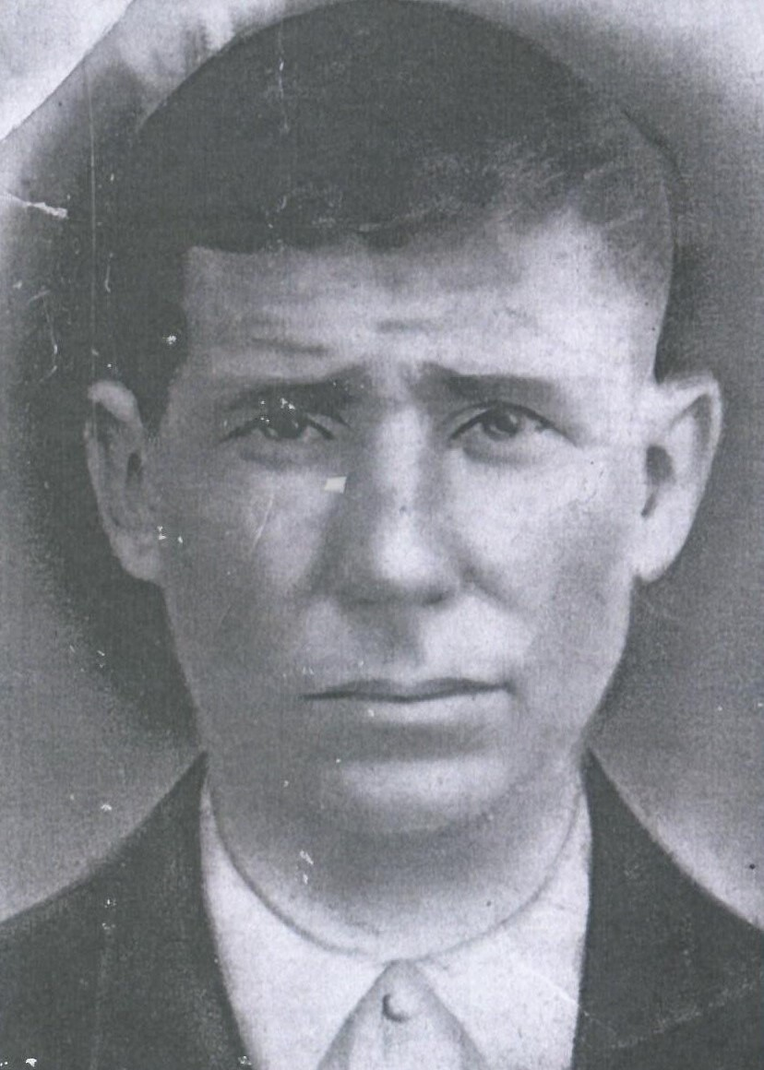
Рыгалов Владислав

Slide 8
Селиманова Татьяна Михайловна
27.12.1922г. – 12.11.1993г.

Slide 9
Селиманов Михаил Егорович
11.11.1918г. – 17.01.1990г.

Slide 10
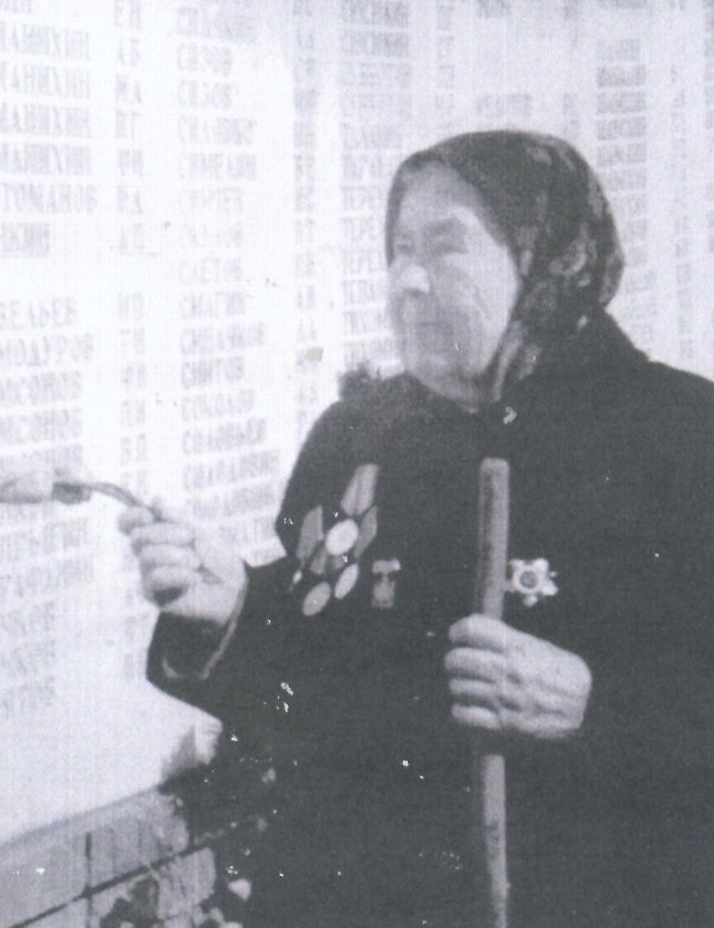
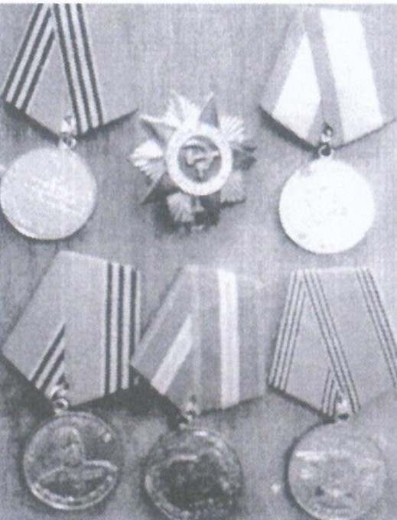
Серняева Мария Осиповна
Была поваром на Белорусском фронте, на передовой кормила солдат.
Награждена Орденом Отечественной войны II степени,
Медалью «60 лет Вооруженных сил СССР»

Slide 11
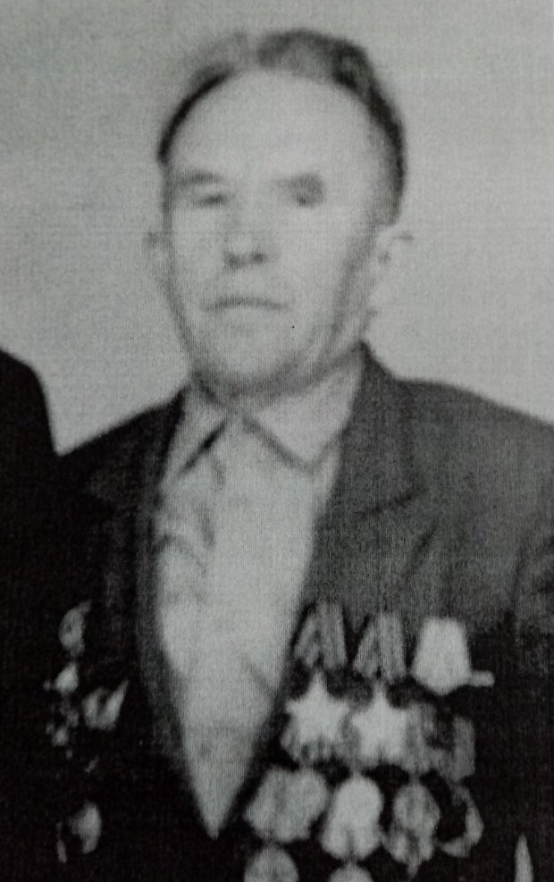
Серов Порфирий Терентьевич

Slide 12
Порфирий Терентьевич был призван на фронт в 1943году. Вернулся в 1945г. После Победы.
Служил в 11 гвардейской десантной штурмовой дивизии в звании младшего лейтенанта. Прошел боевой путь от Сталинграда до Будапешта. Получил много ранений.
Награжден
Медалью «За освобождение Будапешта»
Медалью «За оборону Сталинграда»
Орденом Славы III степени
Орденом Славы II степени

Slide 13
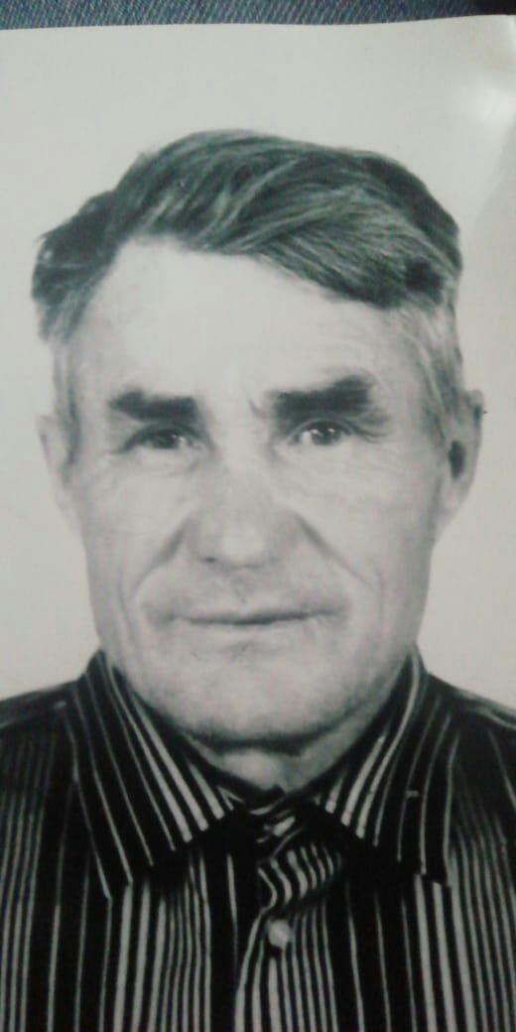
Сидорин Пётр Фёдорович
15.06.1923г.р.

Slide 14
Пётр Фёдорович родом из Пензенской области Башмаковского района села Новый Валовай. На фронт его забрали 4 апреля 1942г. В 537-й орт. Полк- телефонист курсант.Затем 171 отделение строевого батальона, назначен командиром отделения связи кабельных линий.
Награжден
Медалью «За отвагу»
Медалью «За оборону Сталинграда»
Медалью «За победу над Германией»
Орденом Отечественной войны

Slide 15
Синичкин Пётр Алексеевич
16.07.1924г. – 23.03.2013г.

Slide 16
Пётр Алексеевич родился в селе Сосновка Бессоновского района Пензенской области.
В августе 1942 года был призван в ряды Советской армии. Служил в 121 полку НКВД стрелком. С ноября 1942 года служил в войсках МВД по ноябрь 1948года.
Уволен в запас по болезни. Воевал на Северном Кавказе, Румынии, Молдавии. Награжден медалями «За победу над Германией», «XXX лет Советской армии», медалью «Г.К.Жукова», орденом Отечественная война», юбилейными медалями.

Slide 17
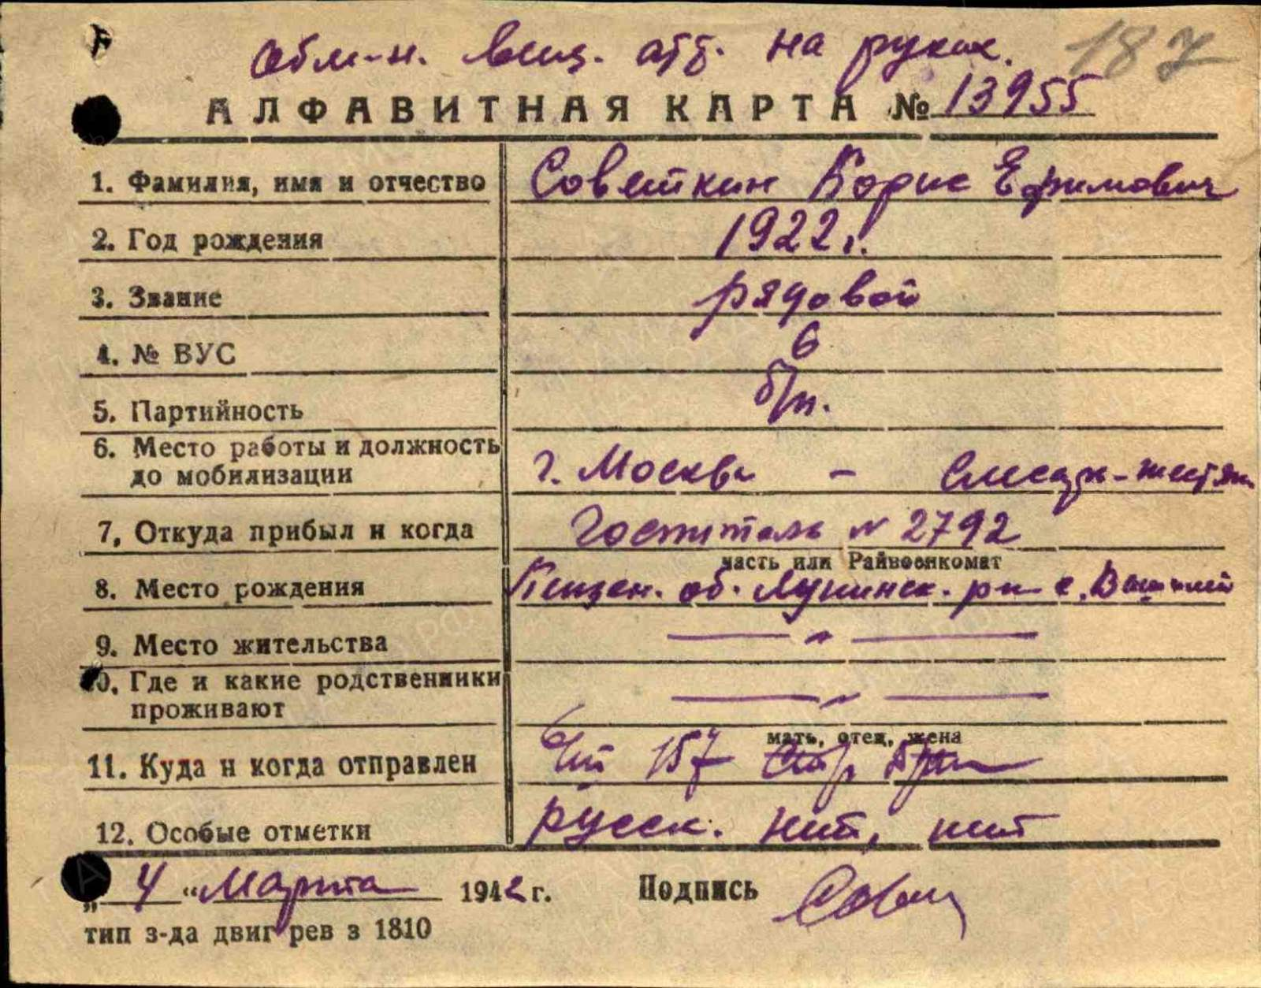
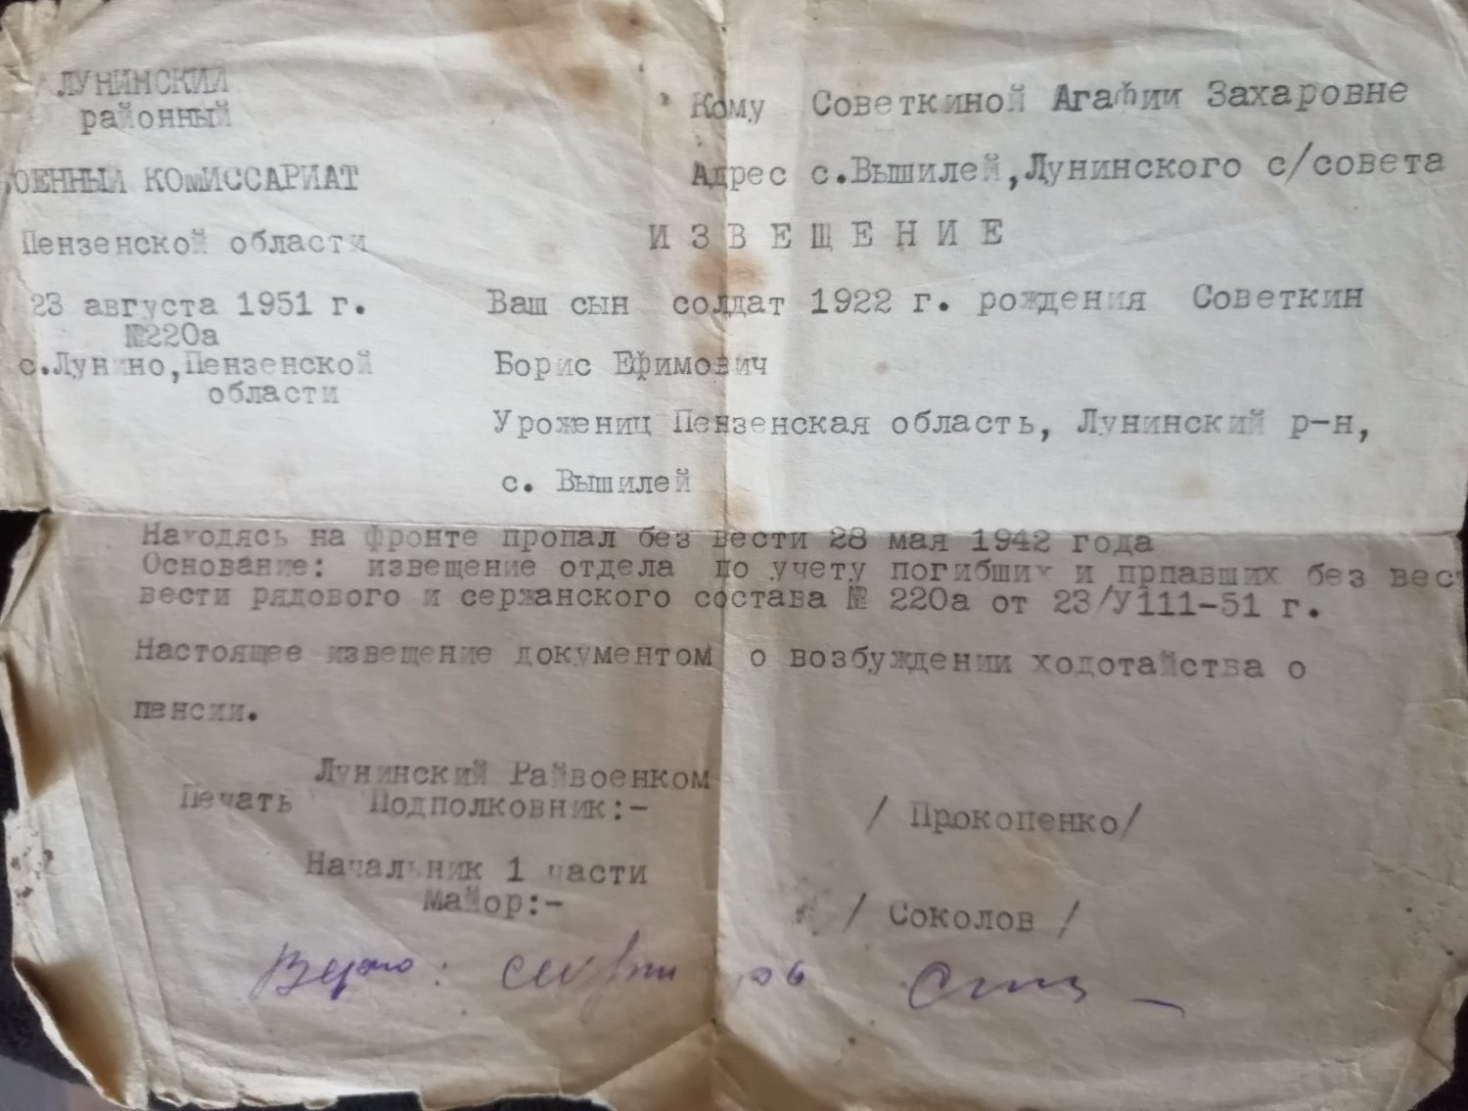
Советкин Борис Ефимович
1922г.р.
Рядовой. Пропал без вести

Slide 18
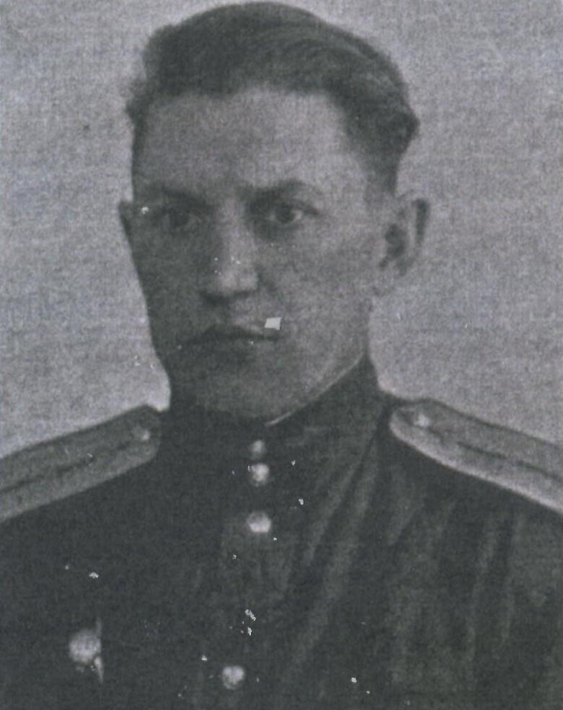
Сопляков Иван Петрович

Slide 19
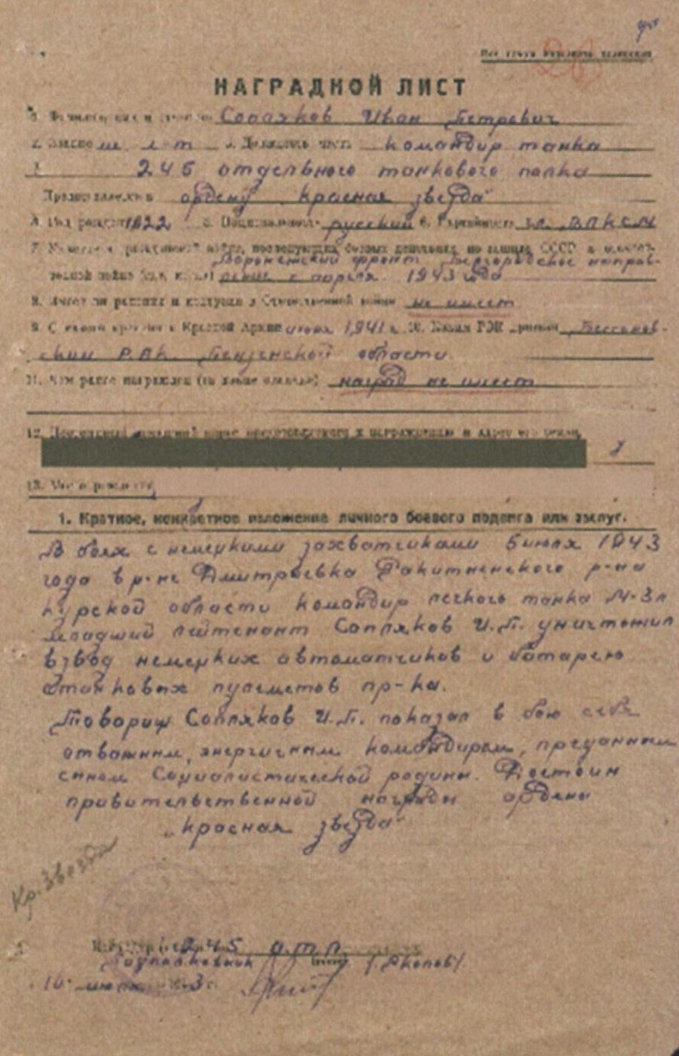

Slide 20
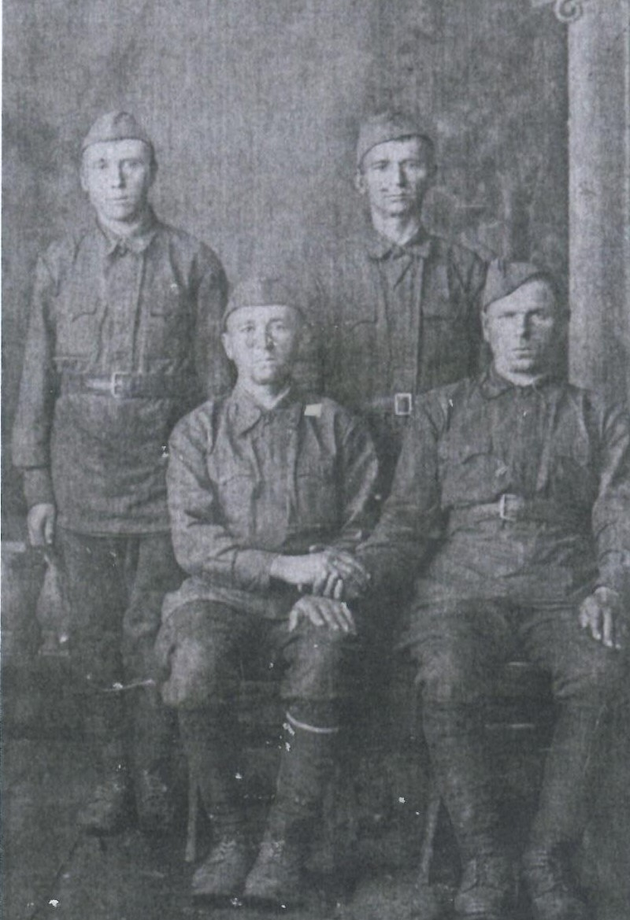
Сопляков Пётр Максимович

Slide 21
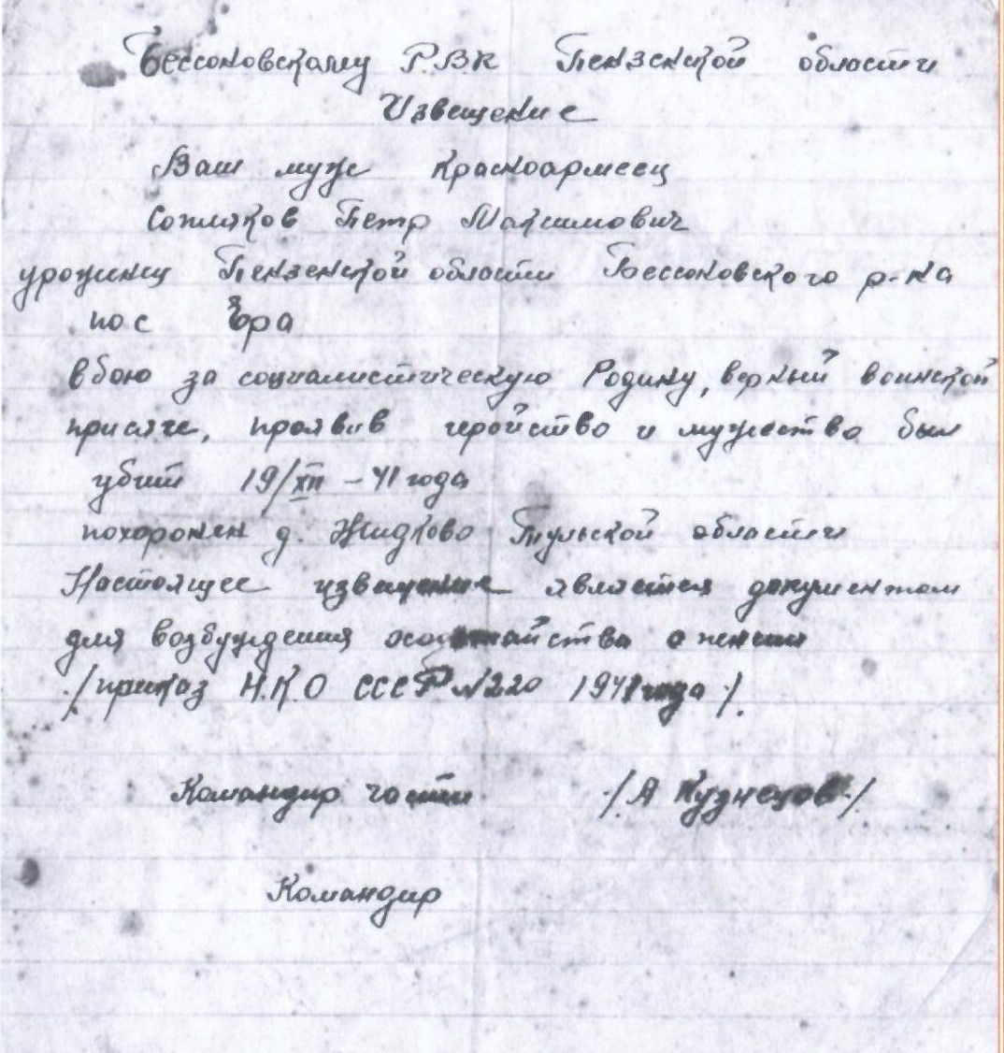

Slide 22
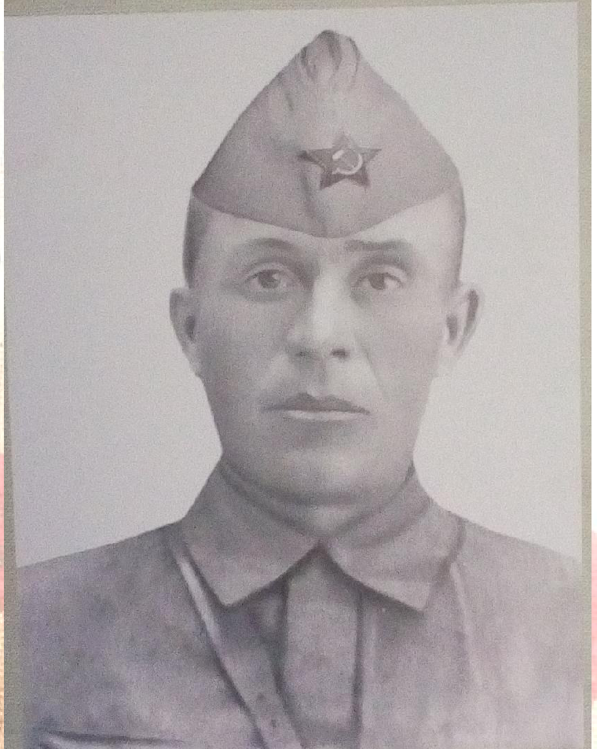
Сорокин Иван Алексеевич
1891г.р.
Воевал под Ржевом. Был контужен и сильно ранен.

Slide 23
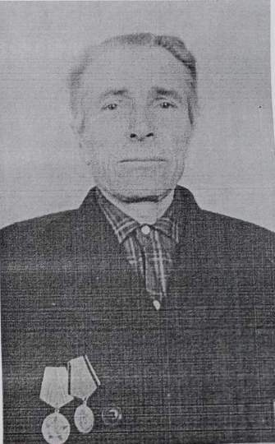
Сорокин Степан Антонович
1910г

Slide 24
Степан Антонович в июне 1941г был призван на фронт Соседским РВК Пензенской области. Боевой путь начал из Тулы и дошел до Венгрии. Участвовал в боях по освобождению Калуги, Алексино на Оке. Был связистом, артиллеристом. Освобождал город Пушкин, прорывал блокаду Ленинграда, сражался в 54-ой Гвардейской армии. Дважды был ранен.
Награжден
Медалью «За оборону Ленинграда» 10.10.1943г.
Медалью «За боевые заслуги» 02.02.1944г.
Медалью «За отвагу» 29.07.1945г.

Slide 25
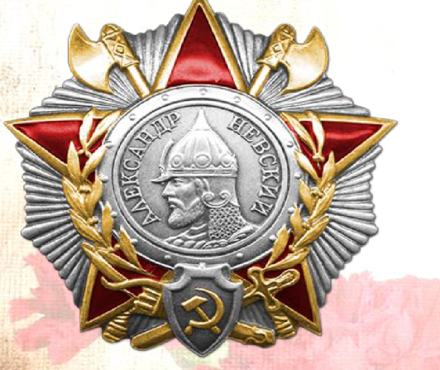
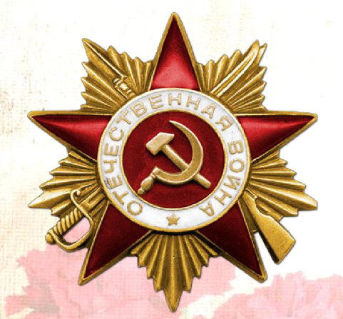
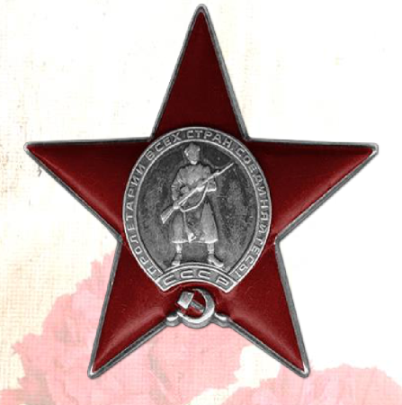
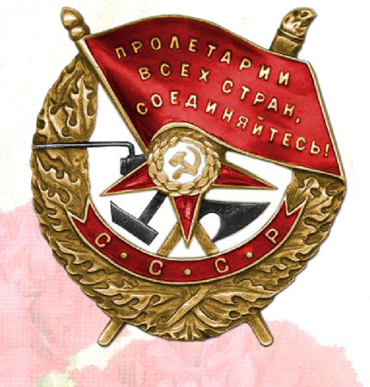
Спирин Иван Васильевич
1922г.р.
Лейтенант
Призван на фронт 13.07.1941г
Награжден
Орденом Александра Невского
Орденом Отечественной войны I степени
Орденом Красной Звезды
Орденом Красного Знамени

Slide 26
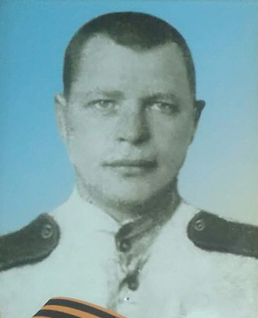
Старостин Андрей Васильевич

Slide 27
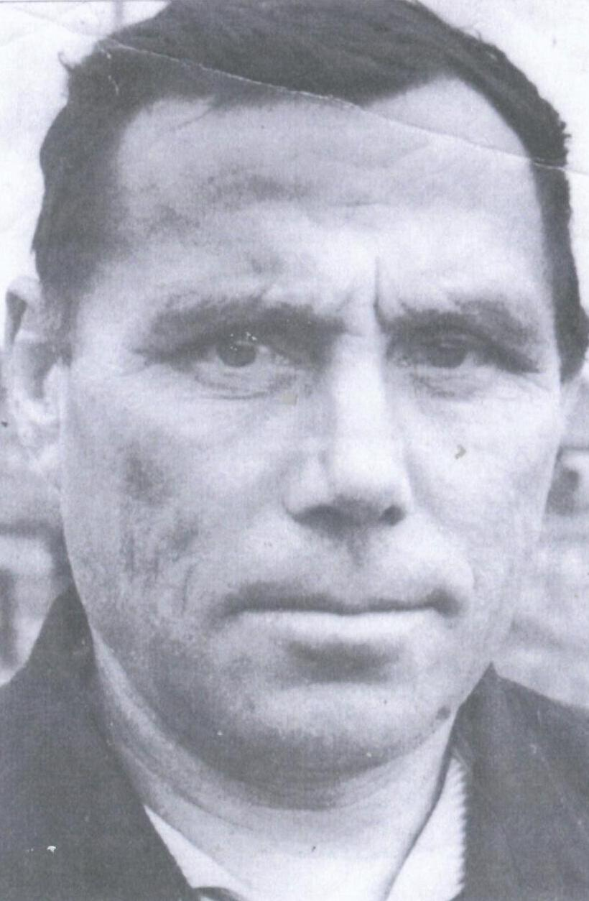
Стенякин Владимир Павлович
15.08.1925г.

Slide 28
Владимир Павлович 16 декабря 1942 был призван в армию
Чембарским военкоматом. Курс молодого бойца проходил в городе Инза Ульяновской области 4ое окружное снайперское училище. На фронт отправили в первых числах 1943 года снайпером на 1ый Украинский фронт 305 Белгородская дивизия, 1004 стрелковый полк, под городом Харьковом. После Харькова была переправа через реку Днепр под Киевовом, потом Житомир, Белая Церковь. После ранения и госпиталя был отправлен в Камене-Подольск. Потом были Винница, Польша. В 1944 году у реки Вислы был ранен в легкое, при вывозе в госпиталь получил ранение в ногу. После госпиталя был комиссован.
Награжден
Медалью «За боевые заслуги»
Орденом Отечественной войны I степени

Slide 29
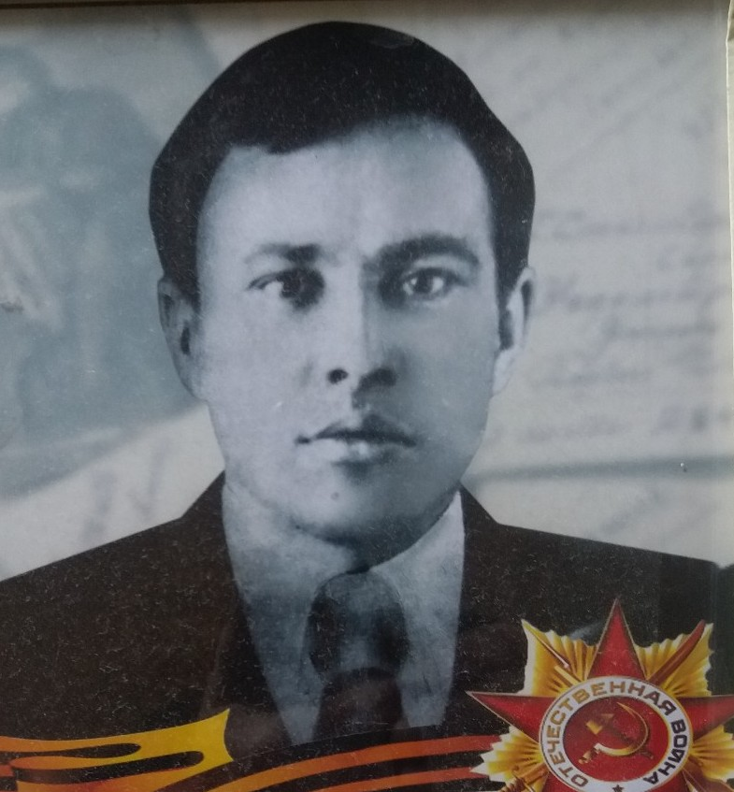
Стульников Ефим Семенович
Погиб под Сталинградом в 1942г.

Slide 30
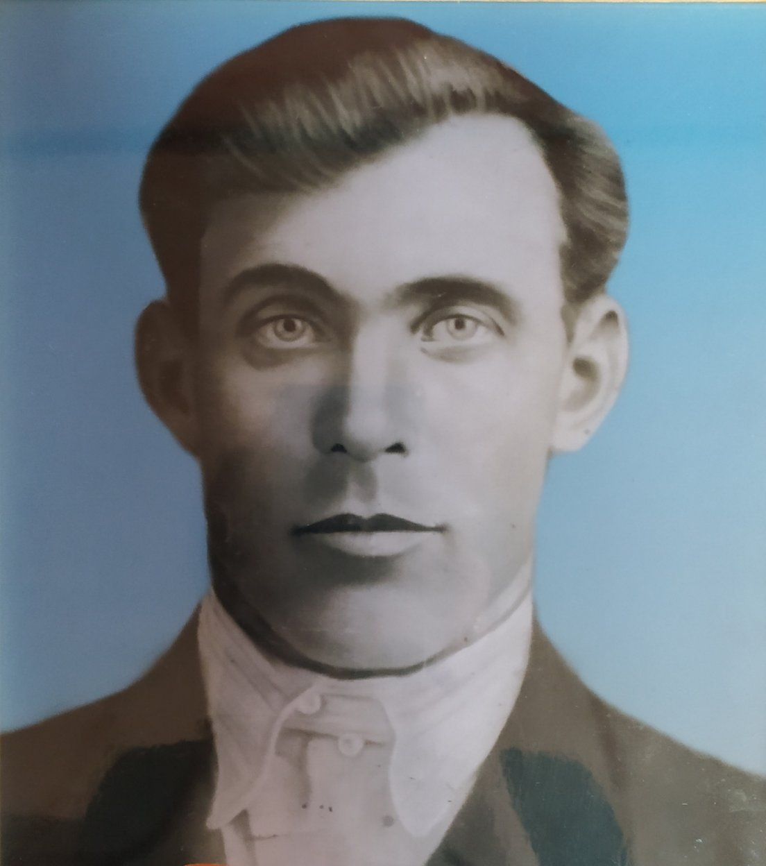
Сухомлинов Сергей Нефедович
1907г.р.
Ст. техник-лейтенат

Slide 31
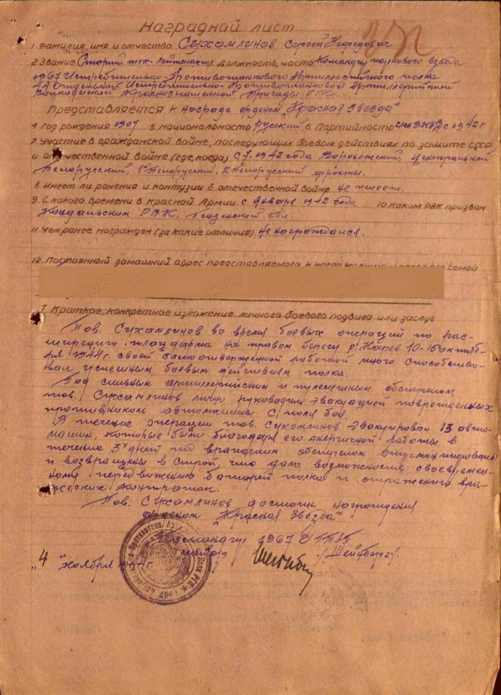
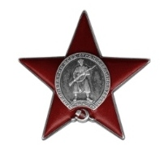
Награжден
Медалью «За взятие Кенигсберга»
Медалью «За победу над Германией»
Орденом «Красной звезды»
Орденом Отечественной войны II степени.
25.11.1944г
25.05.1945г

Slide 32
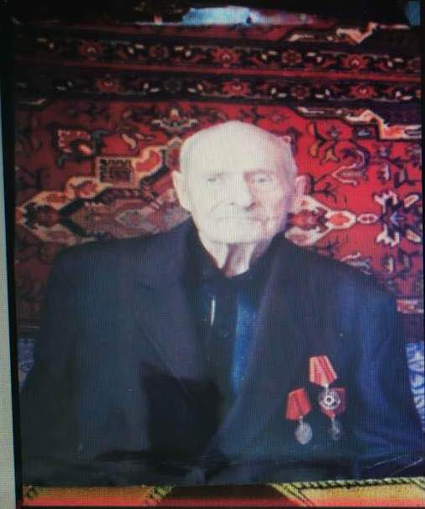
Темарцев Максим Кузьмич
27.01.1920г.-14.11.2015г.

Slide 33
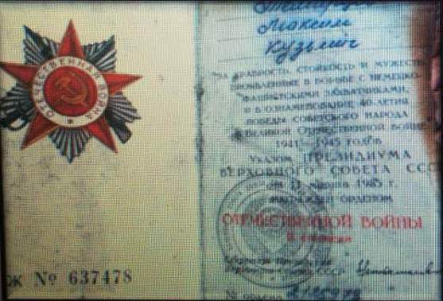
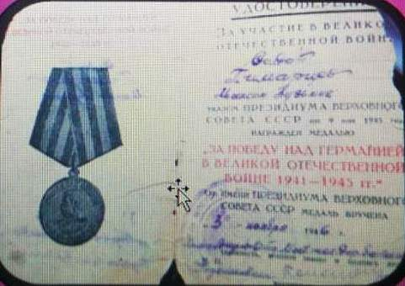
Максим Кузьмич в декабре 1940г. Был принят на службу в 54-ый мотострелковый полк ефрейтором, где принял присягу 23 февраля 1941г. Прошел всю войну и был демобилизован 2 апреля 1948г.
Награжден
Орденом Отечественной войны II степени
Медалью «За победу над Германией»
Медалью Г.К. Жукова

Slide 34
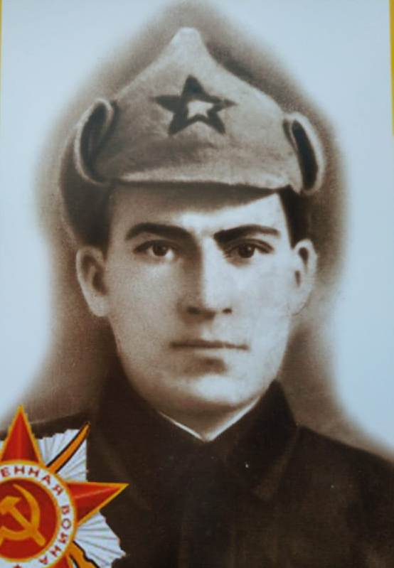
Тинамагомедов Ахмед
1916г.р. Родился в с. Чвадаб Чародинского района.
Рядовой
Пропал без вести в январе 1943г.

Slide 35
Тинамагомедов Муртазали
1922г.р. Родился в с. Чвадаб Чародинского района.
Рядовой
Пропал без вести в январе 1942г.

Slide 36
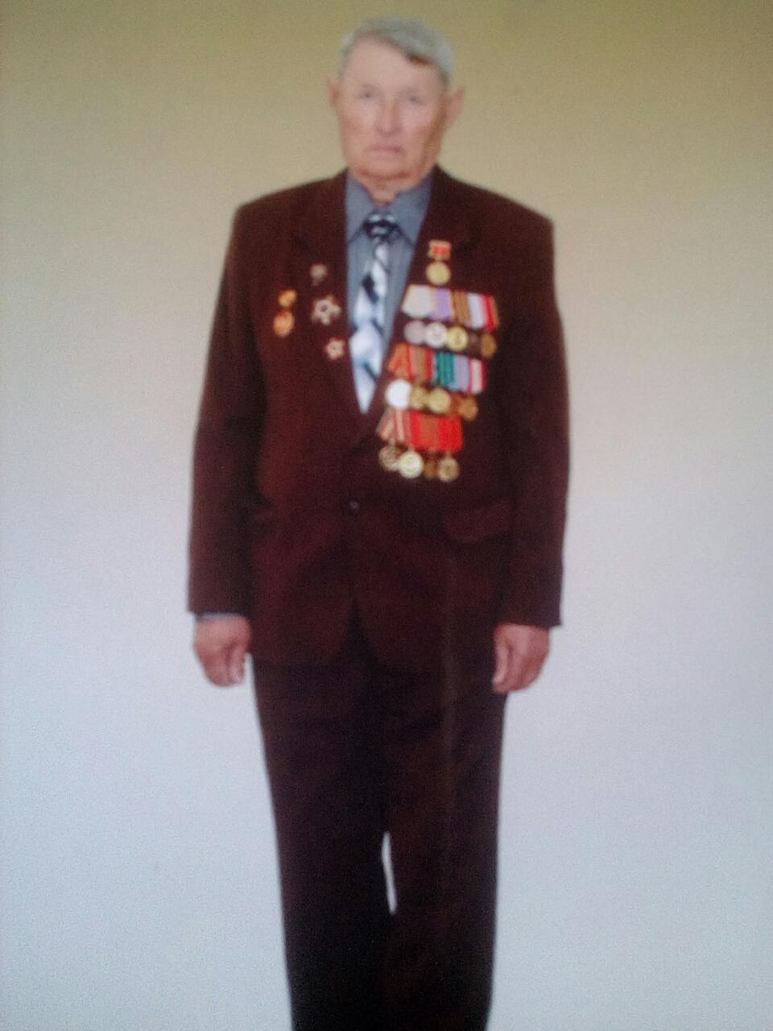
Тожин Виктор Сергеевич
23.02.1923г.
Сержант пехоты 416 дивизии

Slide 37
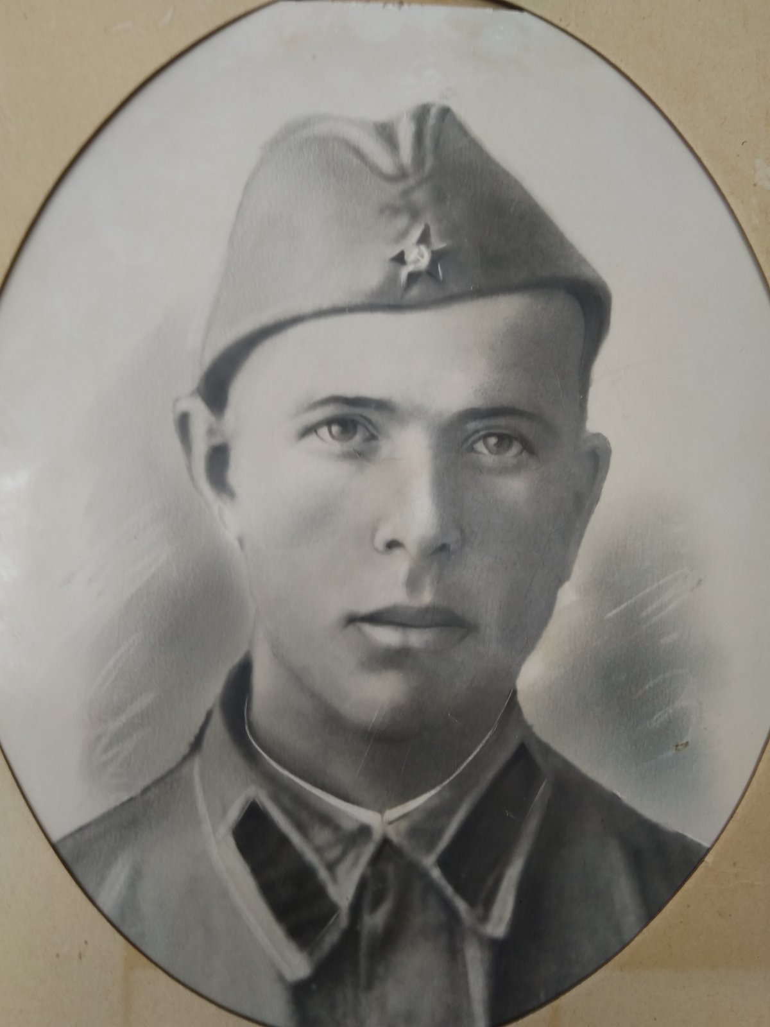
Трошкин Иван Евграфович

Slide 38
Иван Евграфович командир 49 стрелкового полка 16 Гвардейской дивизии.7 июля 1941 года был призван в Красную Армию. В 1942году представлен к награде ордена «красной Звезды» за уничтожение 7 фашистских танков. 31.05.1945г был награжден Орденом славы III степени.

Slide 39
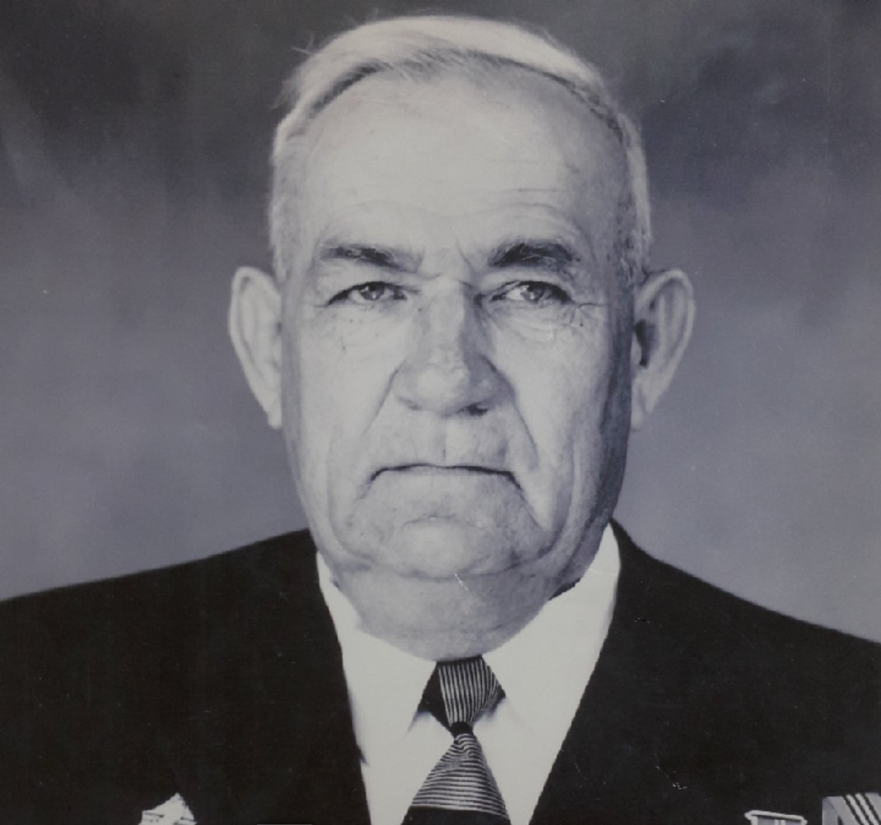
Турусов Пётр Антонович

Slide 40
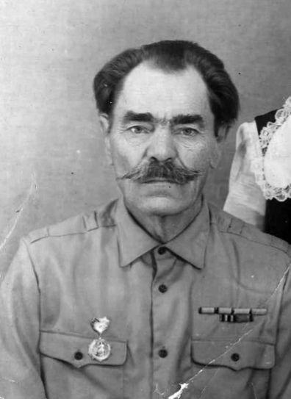
Тюменев Игнат Фёдорович
15.12.1905 г

Slide 41
Игнат Фёдорович родился в селе Чернышово Пензенской области. Был рядовым морской пехоты, после первого ранения- старшина штрафного батальона. Дошел до города Шверен и встретил победу в германии.
Награжден
Медалью «За отвагу»
Орденом Славы IIIстепени
Орденом Отечественной войны I степени
Орденом Отечественной войны I степени

Slide 42
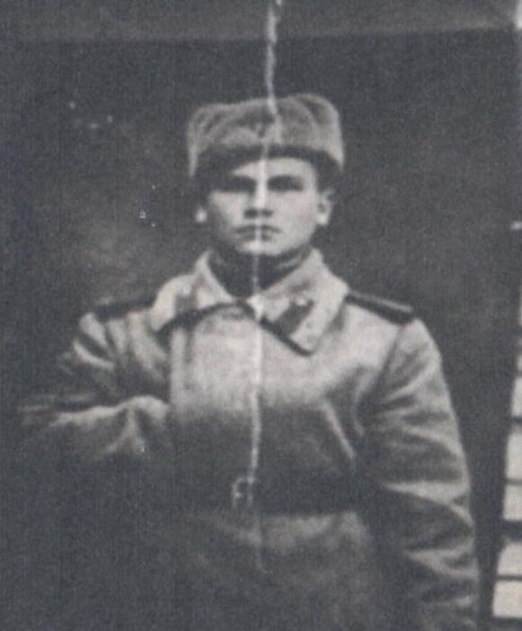
Тюрин Николай Михайлович

Slide 43
Николай Михайлович родился в селе Бессоновка
13 мая 1923 года. Осенью 1942 года был мобилизован на
фронт Бессоновским Райвоенкоматом.
Пройдя ускоренную подготовку и приняв военную присягу, был направлен в минометный полк знаменитых «Катюш». Воевал на 2ом Украинском, 2ом Белорусском фронтах. Участвовал в боях Орловско-Курской дуги. Освобождал Полтаву, Харьков, Кременчуг, Польшу. Дошёл до Берлина.
Награждён
Медалью «За Отвагу»
Медалью «За боевые заслуги»
В 1945году вернулся с Победой домой. Николай Михайлович воспитал 7 детей, имеет 14 внуков, 27 правнуков и 3 праправнука.

Slide 44
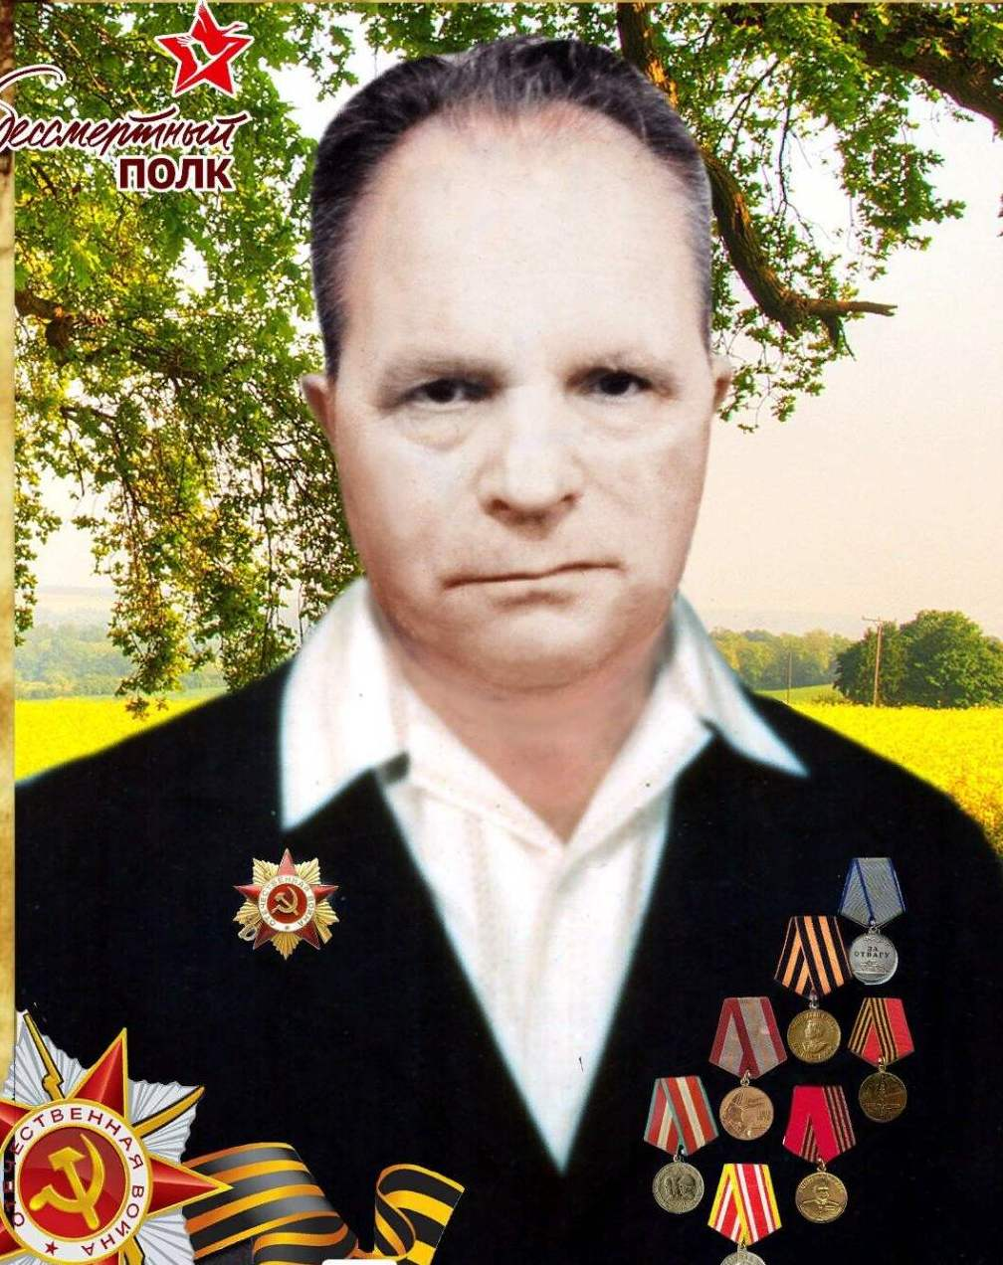
Тюрин Михаил Михайлович
14.11.1923г.-2.11.1997г.

Slide 45
Михаил Михайлович родился в с. Бессоновка Бессоновского района Пензенской области в 1923 году. Он с первых дней войны записался добровольцем на фронт и призван на службу 10 июля 1941 года. В том же июле 1941 года он стал курсантом Могилевского пехотного училища, где проходил обучение до января 1942 года. После этого он поступил в распоряжение 854 стрелкового полка в звании сержанта, где стал командовать отделением взвода противотанковых ружей стрелкового батальона вплоть до демобилизации в 1947 году.
Награжден
Приказом от 15.09.1945 г. награжден медалью «За Отвагу», за то, что в бою с японцами 13.08.1945 г. огнем из противотанковых ружей уничтожил огневую точку противника
Медалью «За победу над Германией» (09.05.1945 г.)
медалью «За победу над Японией» (30.09.1945 г.)
Орденом Отечественной Войны II степени.

Slide 46
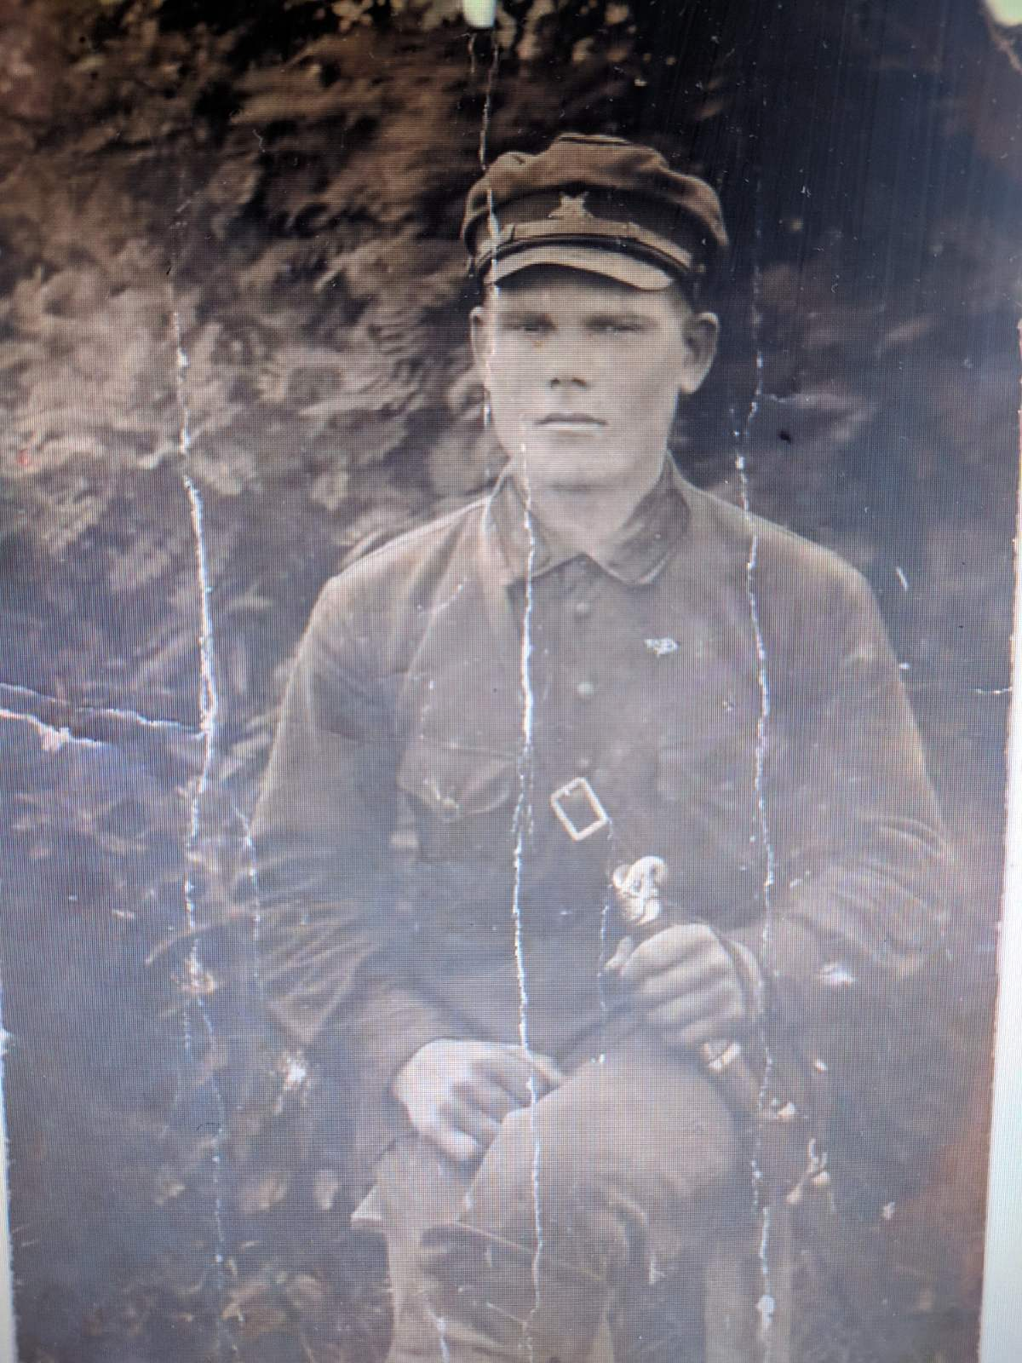
Улимов Яков Алексеевич
Красноармеец 1908 г.р.
Родился в В первые дни войны был призван на фронт Бессоновским РВК. Пропал без вести в марте 1944 года на территории Украины.

Slide 47
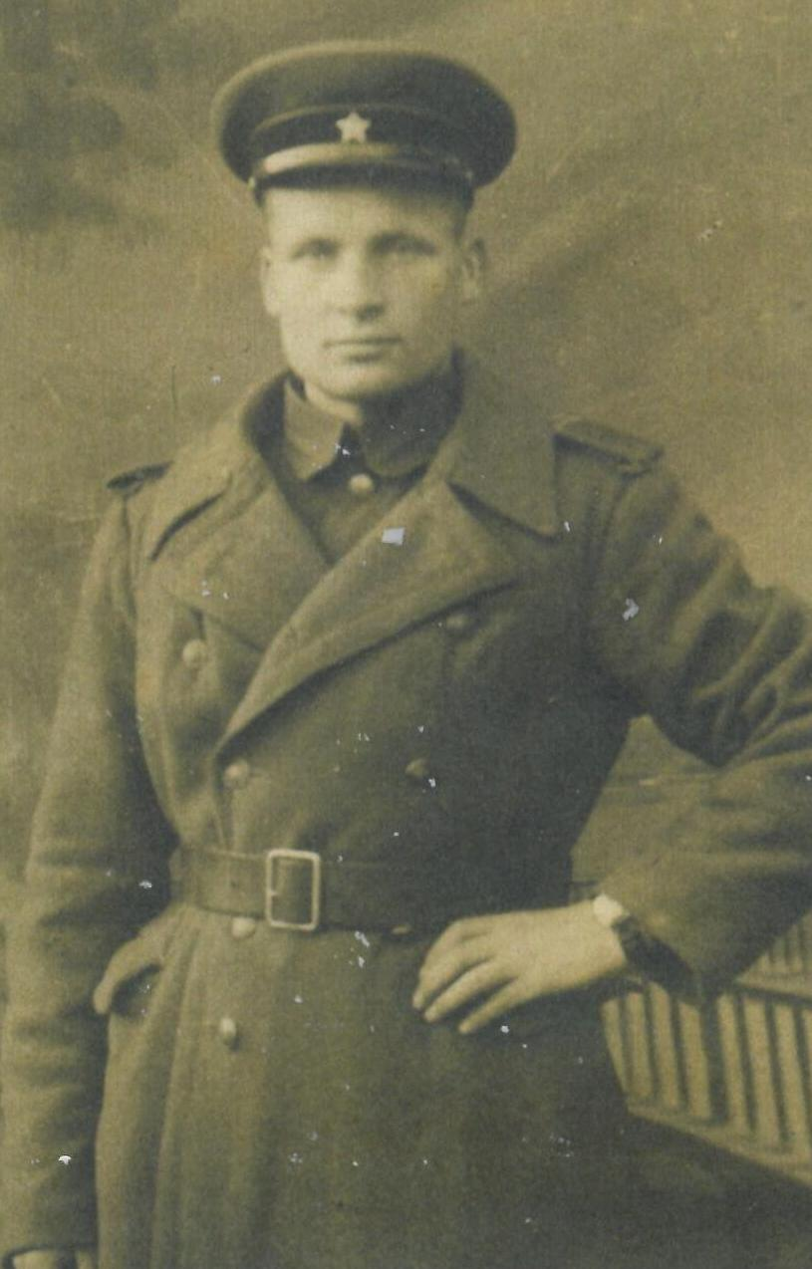
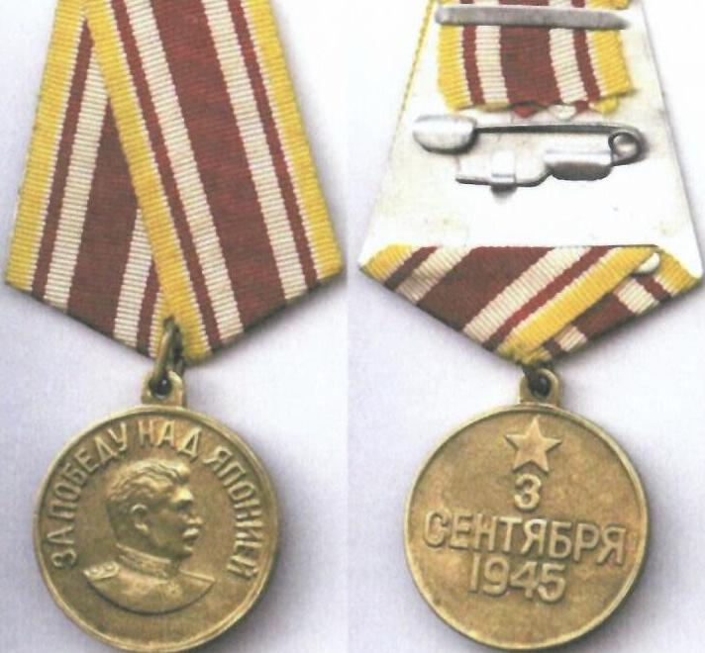
Ургин Пётр Никифорович
10.12.1920г.- 28.03.2005г.

Slide 48
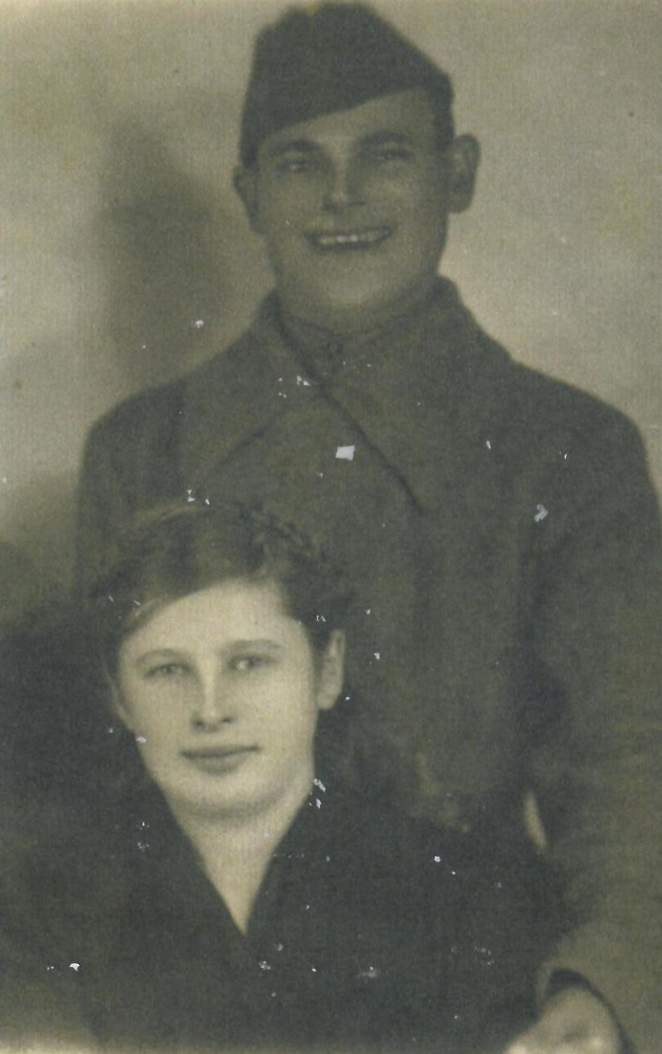
Ургин Константин Никифорович

Slide 49
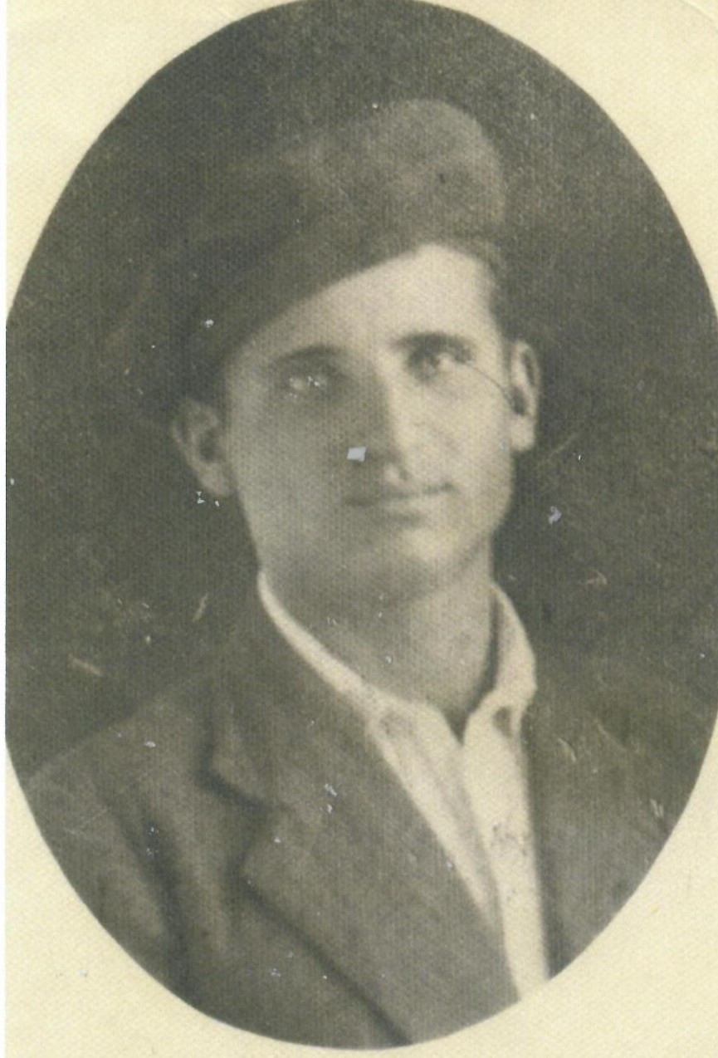
Ургин Николай Никифорович

Slide 50
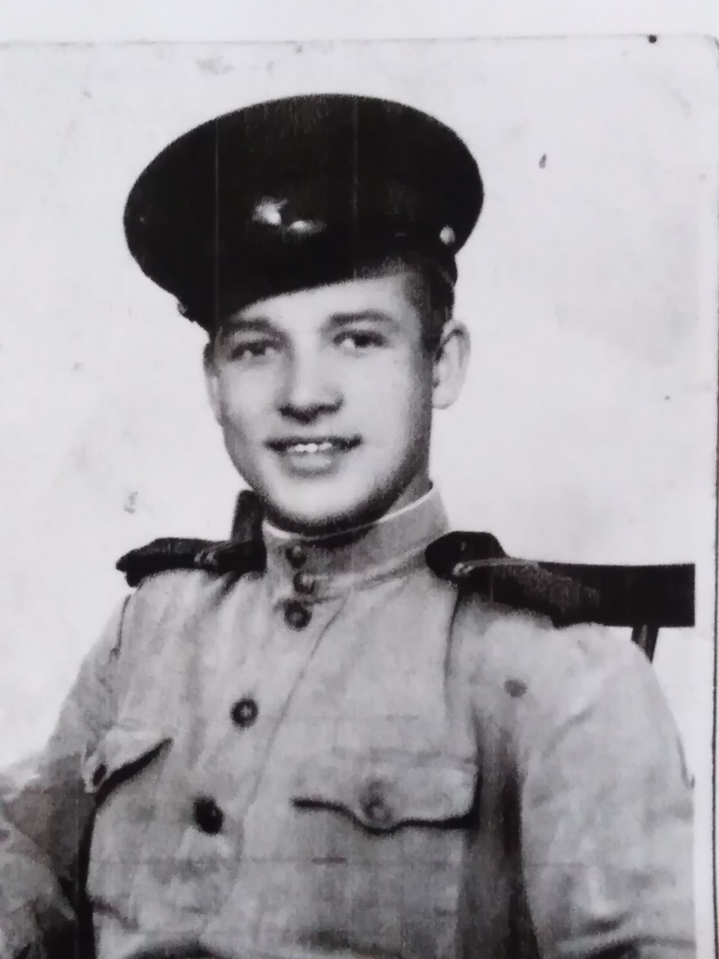
Хайлов Владимир Иванович
22.08. 1925г.р.
В феврале 1942года в возрасте 17 лет пошел добровольцем на фронт. Воевал на Белорусском фронте. Награжден орденами и медалями. Был ранен и контужен. Окончание войны встретил в госпитале в Алтайском городе Бийск

Slide 51
Хайлов Григорий Фёдорович
Он родился в 1911 году в селе Малый Колояр Бессоновского района. 12 марта 1942 года был призван в ряды Красной армии Бессоновским районным военным комиссариатом и ушёл на фронт, оставив дома жену Антонину и детей Бориса и Нину.
Григорий Федорович оказался в 116 команде.
02.06.1942 года он отстал от своей команды и выбыл в 37-ю запасную стрелковую бригаду, сформированную на территории, прилегающей к железнодорожной станции Селикса, расположенной к северу от современного города Заречного Пензенской области.
27.07.1942 года Григорий Федорович выбыл в 1-ое Саратовское танковое училище г. Саратова.
После он попал в 609-й стрелковый Остроленковский Краснознамённый полк 139-ой стрелковой дивизии 10-ой Армии.
В звании сержанта дослужился до должности помощника командира взвода.

Slide 52
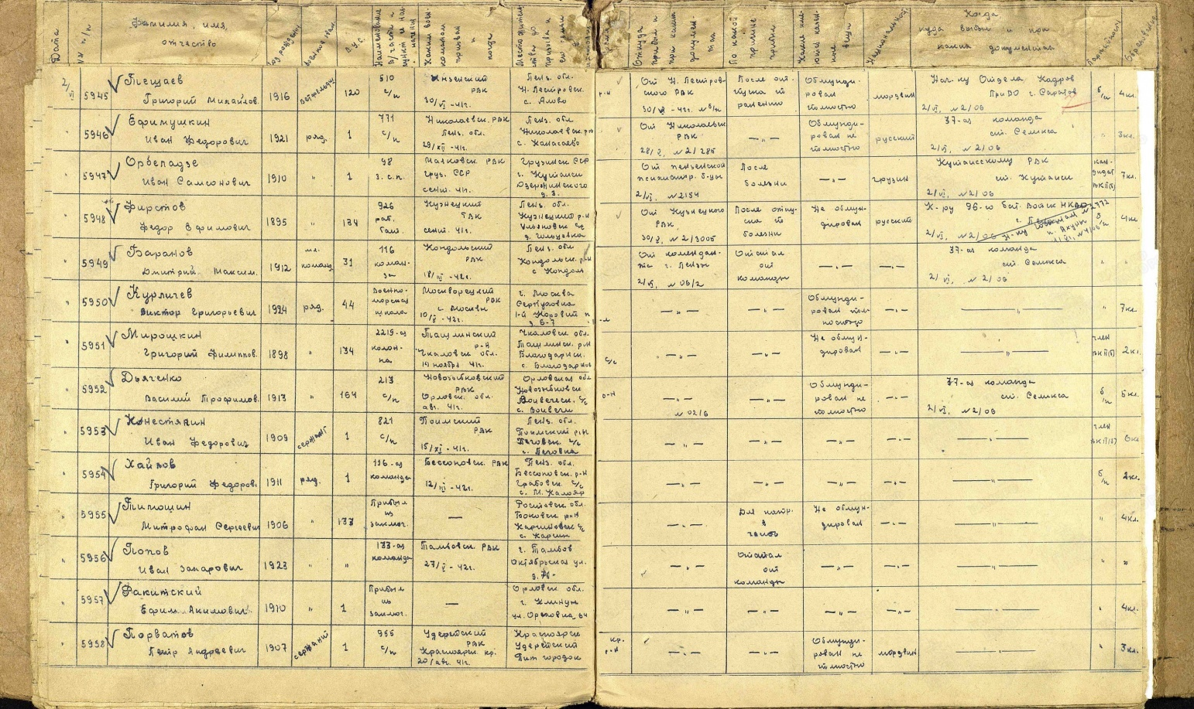
С 11 по 25 августа 1943 года, участвуя в Спас-Деменской операции, дивизия под командованием Кириллова, прорвав оборону противника, прошла с боями 16 км, освободив 14 населенных пунктов, отразила десятки немецких контратак. Широко известная песня В.Е. Баснера на слова поэта М.Л. Матусовского «На Безымянной высоте» основана на действительных событиях из жизни 139-ой стрелковой дивизии, которая впоследствии стала именоваться Краснознамённой ордена Суворова Рославльской стрелковой дивизией.

Slide 53
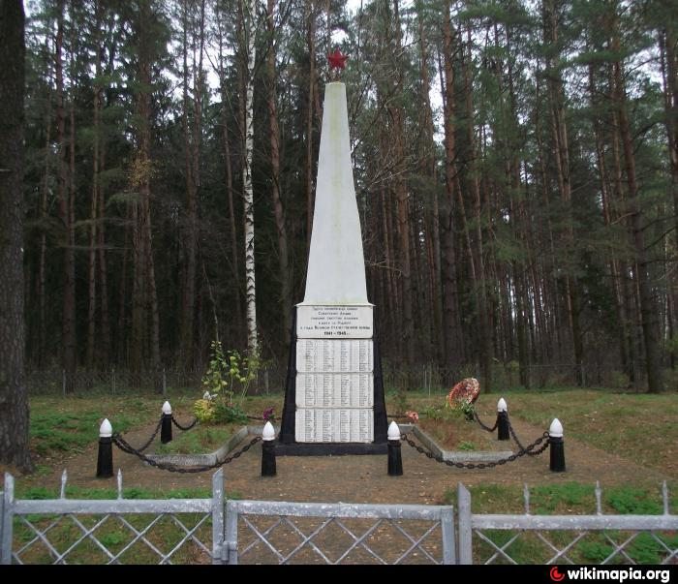
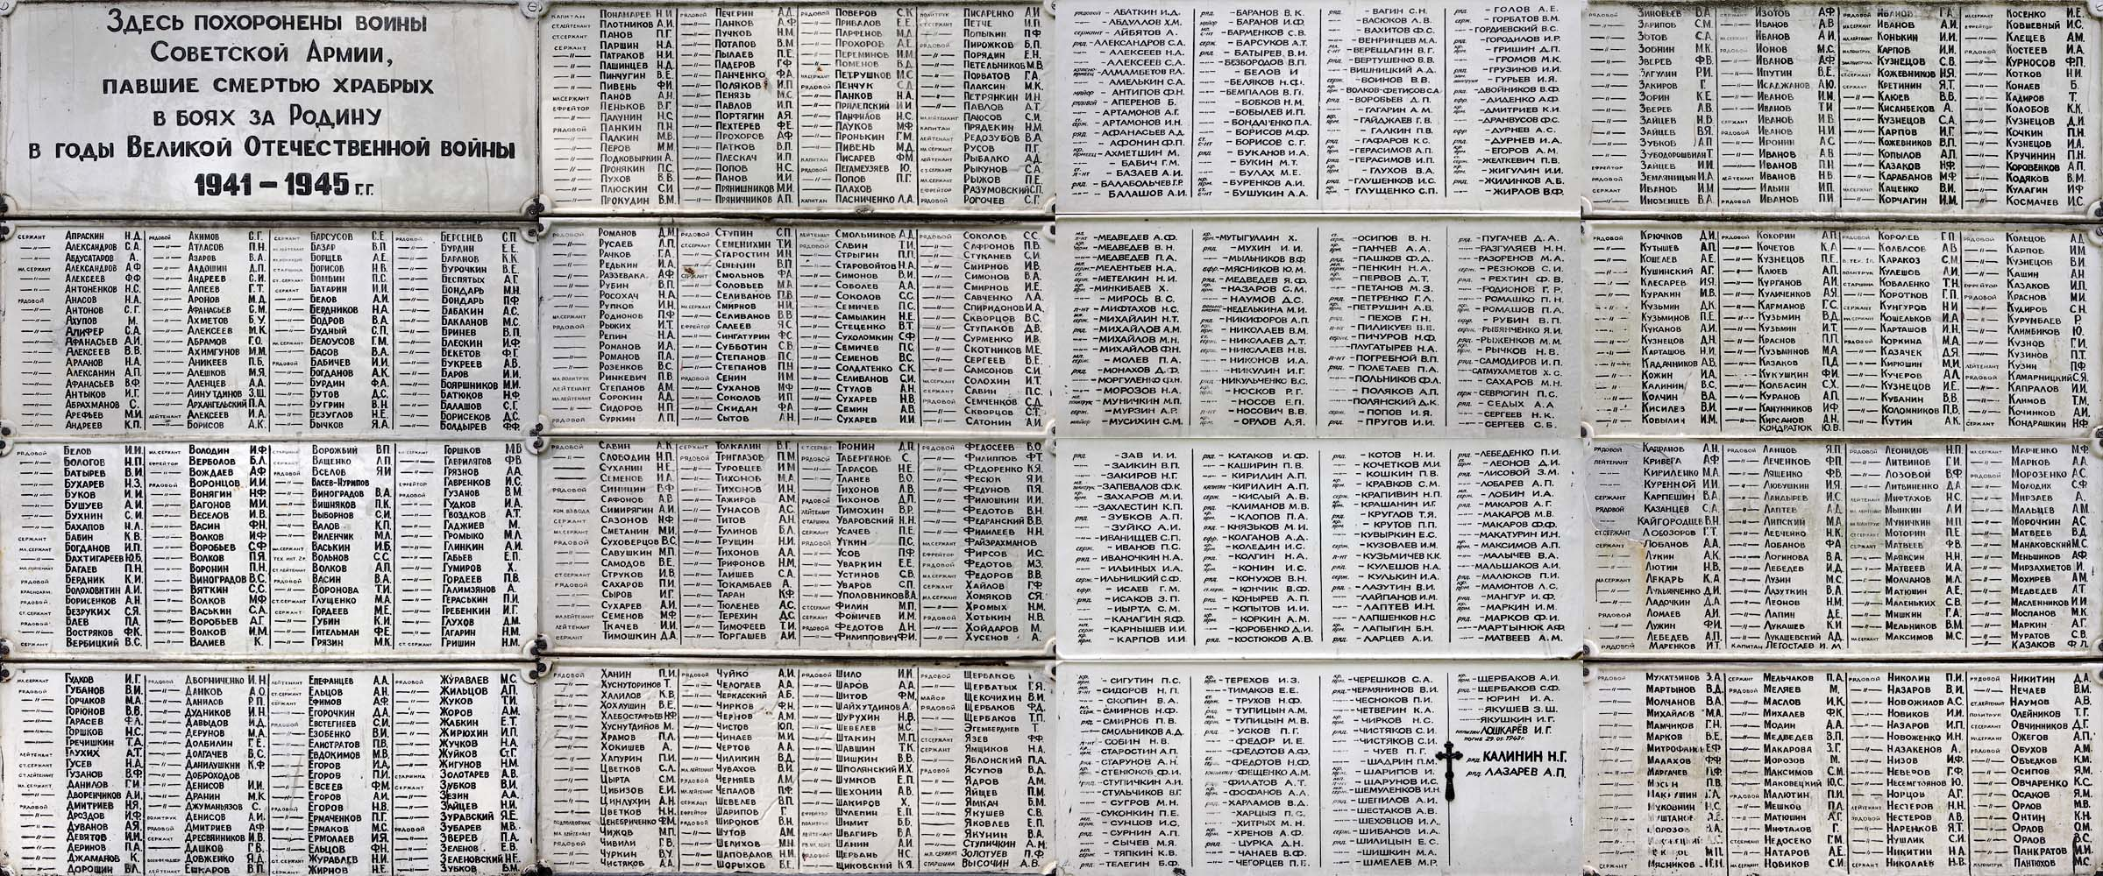
Григорий Федорович не вернулся с войны… Он погиб в бою 13 августа 1943 года в Смоленской области в Кировском районе. Похоронен в братской могиле на высоте 221,7 Кировского района Смоленской области.

Slide 54


Царапкин Сергей Фёдорович
1922г.р.
Награжден
Медалью «За Отвагу»
Медалью «За оборону Ленинграда»
Орденом Славы III степени
Орденом Отечественной войны I степени.

Slide 55
Царёв Николай Лаврентьевич
красноармеец
В 1941г ушёл добровольцем на фронт.
В январе 1942г. пропал без вести

Slide 56
Царёв Александр Лаврентьевич
красноармеец
В 1941г ушёл добровольцем на фронт.
В июле 1941г. пропал без вести

Slide 57
Царёв Владимир Лаврентьевич
красноармеец
В 1941г ушёл добровольцем на фронт.
В августе 1941г. пропал без вести

Slide 58
Царёва Татьяна Лаврентьевна
ефрейтор
В 1942г поступила на службу.
Служила на 1-ом Украинском фронте телеграфистом. Позывной «Морзе 59»
Награждена медалью «За боевые заслуги»
После окончания войны вернулась домой.

Slide 59

Чапаев Александр Николаевич

Slide 60

Черенков Пётр Матвеевич
1916г.р.

Slide 61
Пётр Матвеевич на фронте с 1941г. Старшина. Воевал на Западном фронте, Сталинградском фронте, 3ем Прибалтийском
Награжден
Орденом «Красной звезды»
Медалью «За боевые заслуги»
Медалью «За отвагу»

Slide 62
Чернов Павел Тихонович
Ефрейтор
Уроженец села Вазерки. В 1941г. Добровольцем ушел на фронт.
Воевал на 1-ом Украинском фронте
Награжден
Медалью «За боевые заслуги» 15.02.1943г
Медалью «За отвагу» 1.09.1944г.

Slide 63


Чумаков Александр Васильевич
09.12.1913-25.04.1979.
Ушел на войну в 28 лет. Дважды был ранен, первый раз в ногу, второй раз сквозной в голову, лежал в госпитале с сильной контузией. После 1942 года был комиссован домой.

Slide 64

Шалдаев Владимир Герасимович

Slide 65



Slide 66

Шалин Пётр Иванович
Участник Финской войны,
Карельского и Белорусского фронтов Великой Отечественной войны

Slide 67

Шалин Михаил Иванович
Участник Финской войны,
Карельского и Белорусского фронтов Великой Отечественной войны

Slide 68
Шестаков Пётр Андреевич
12.18.1908г. – 21.05.1998г.

Slide 69

Шметков Василий Алексеевич
кадровый офицер
Награжден Медалью «За боевые застуги».
Орденом «Красная звезда»

Slide 70

Шокоров Григорий Васильевич
23.04.1923-19.10.1998г. .
Младший сержант. Награжден Орденом Славы III степени

Slide 71

Щетинин Василий Андреевич
1917г.-1989г.

Slide 72
Василий Андреевич родился в Сердобске. Свою службу в рядах Красной Армии он начал в 1938г. В возрасте 21года. Окончил в Чите танковую школу младших командиров, потом служил командиром танка имени Героя Советского Союза Яковлева. Когда началась война Василий Андреевич учился в военно-политическом училище в Иркутске, которое блестяще окончил. В 1944году, после окончания Ульяновского 1-го Краснознаменного танкового училища им. Ленина, вместе со своей танковой частью перебрасывается под город Ковель. Освобождали братский польский народ. Освобождали города Люблин, Радом, Лодзь.
Особо тяжелые бои для экипажа танка №33 начались в коце войны. В марте 1945года танковому полку, в котором служил Василий Андреевич приказано было взять одну очень хорошо укрепленную крепость на одном из плацдармов Берлина. Гитлер сказал немецким войскам удержать её во что бы то ни стало. Завязался бой, в котором Василий Андреевич поджег семь вражеских танков.

Slide 73
Свой последний бой танк №33 принял в апреле 1945г. Советские войска штурмовали Берлин. В этом бою пострадал и сам танк №33. До последнего снаряда и патрона вел экипаж огонь по врагу. Щетинин потерял сознание и сильно обгорел.
Награжден
Орденом «Красного знамени»
Орденом Отечественной войны I степени
Орденом Александра Невского

